Slide 1
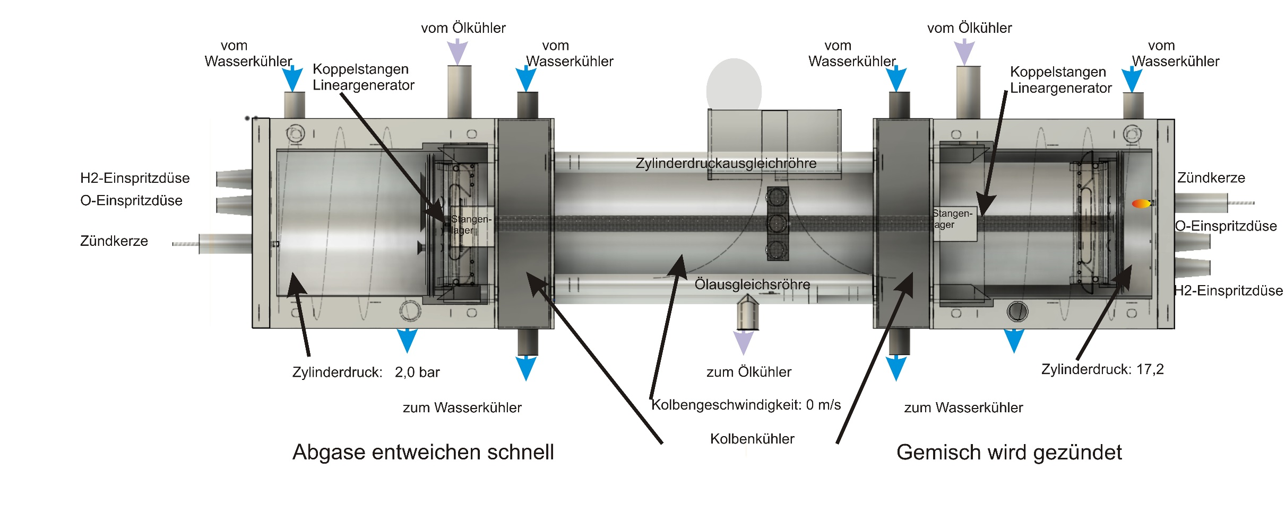
V-Durchschnitt | [m/s] | 29,59 | 14,79 | 9,86 | 7,40 | 5,92
Strecke Zyklus | [m] | 0,15 | 0,15 | 0,15 | 0,15 | 0,15
Zykluszeit | [ms] | 5,07 | 10,14 | 15,21 | 20,28 | 25,35
Frequenz | [hz] | 197,27 | 98,63 | 65,76 | 49,32 | 39,45

Slide 2
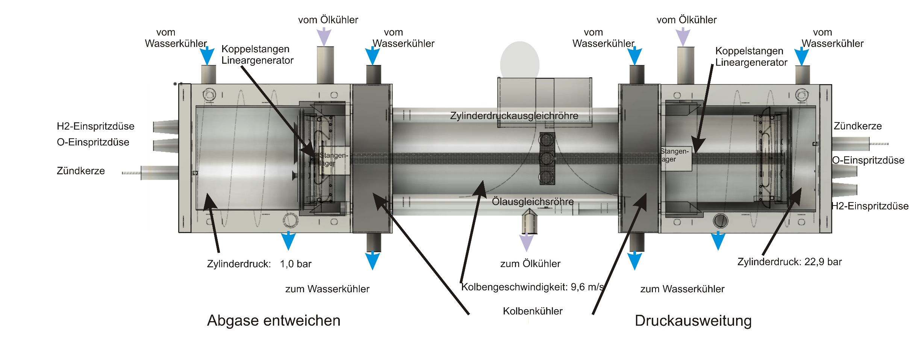
V-Durchschnitt | [m/s] | 29,59 | 14,79 | 9,86 | 7,40 | 5,92
Strecke Zyklus | [m] | 0,15 | 0,15 | 0,15 | 0,15 | 0,15
Zykluszeit | [ms] | 5,07 | 10,14 | 15,21 | 20,28 | 25,35
Frequenz | [hz] | 197,27 | 98,63 | 65,76 | 49,32 | 39,45

Slide 3

V-Durchschnitt | [m/s] | 29,59 | 14,79 | 9,86 | 7,40 | 5,92
Strecke Zyklus | [m] | 0,15 | 0,15 | 0,15 | 0,15 | 0,15
Zykluszeit | [ms] | 5,07 | 10,14 | 15,21 | 20,28 | 25,35
Frequenz | [hz] | 197,27 | 98,63 | 65,76 | 49,32 | 39,45

Slide 4
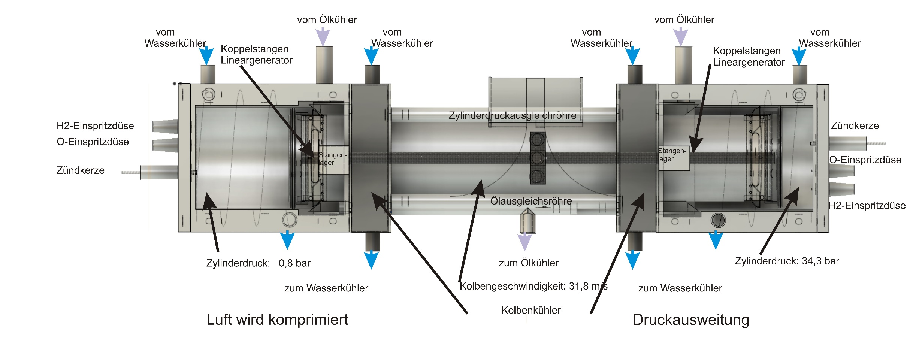
V-Durchschnitt | [m/s] | 29,59 | 14,79 | 9,86 | 7,40 | 5,92
Strecke Zyklus | [m] | 0,15 | 0,15 | 0,15 | 0,15 | 0,15
Zykluszeit | [ms] | 5,07 | 10,14 | 15,21 | 20,28 | 25,35
Frequenz | [hz] | 197,27 | 98,63 | 65,76 | 49,32 | 39,45

Slide 5
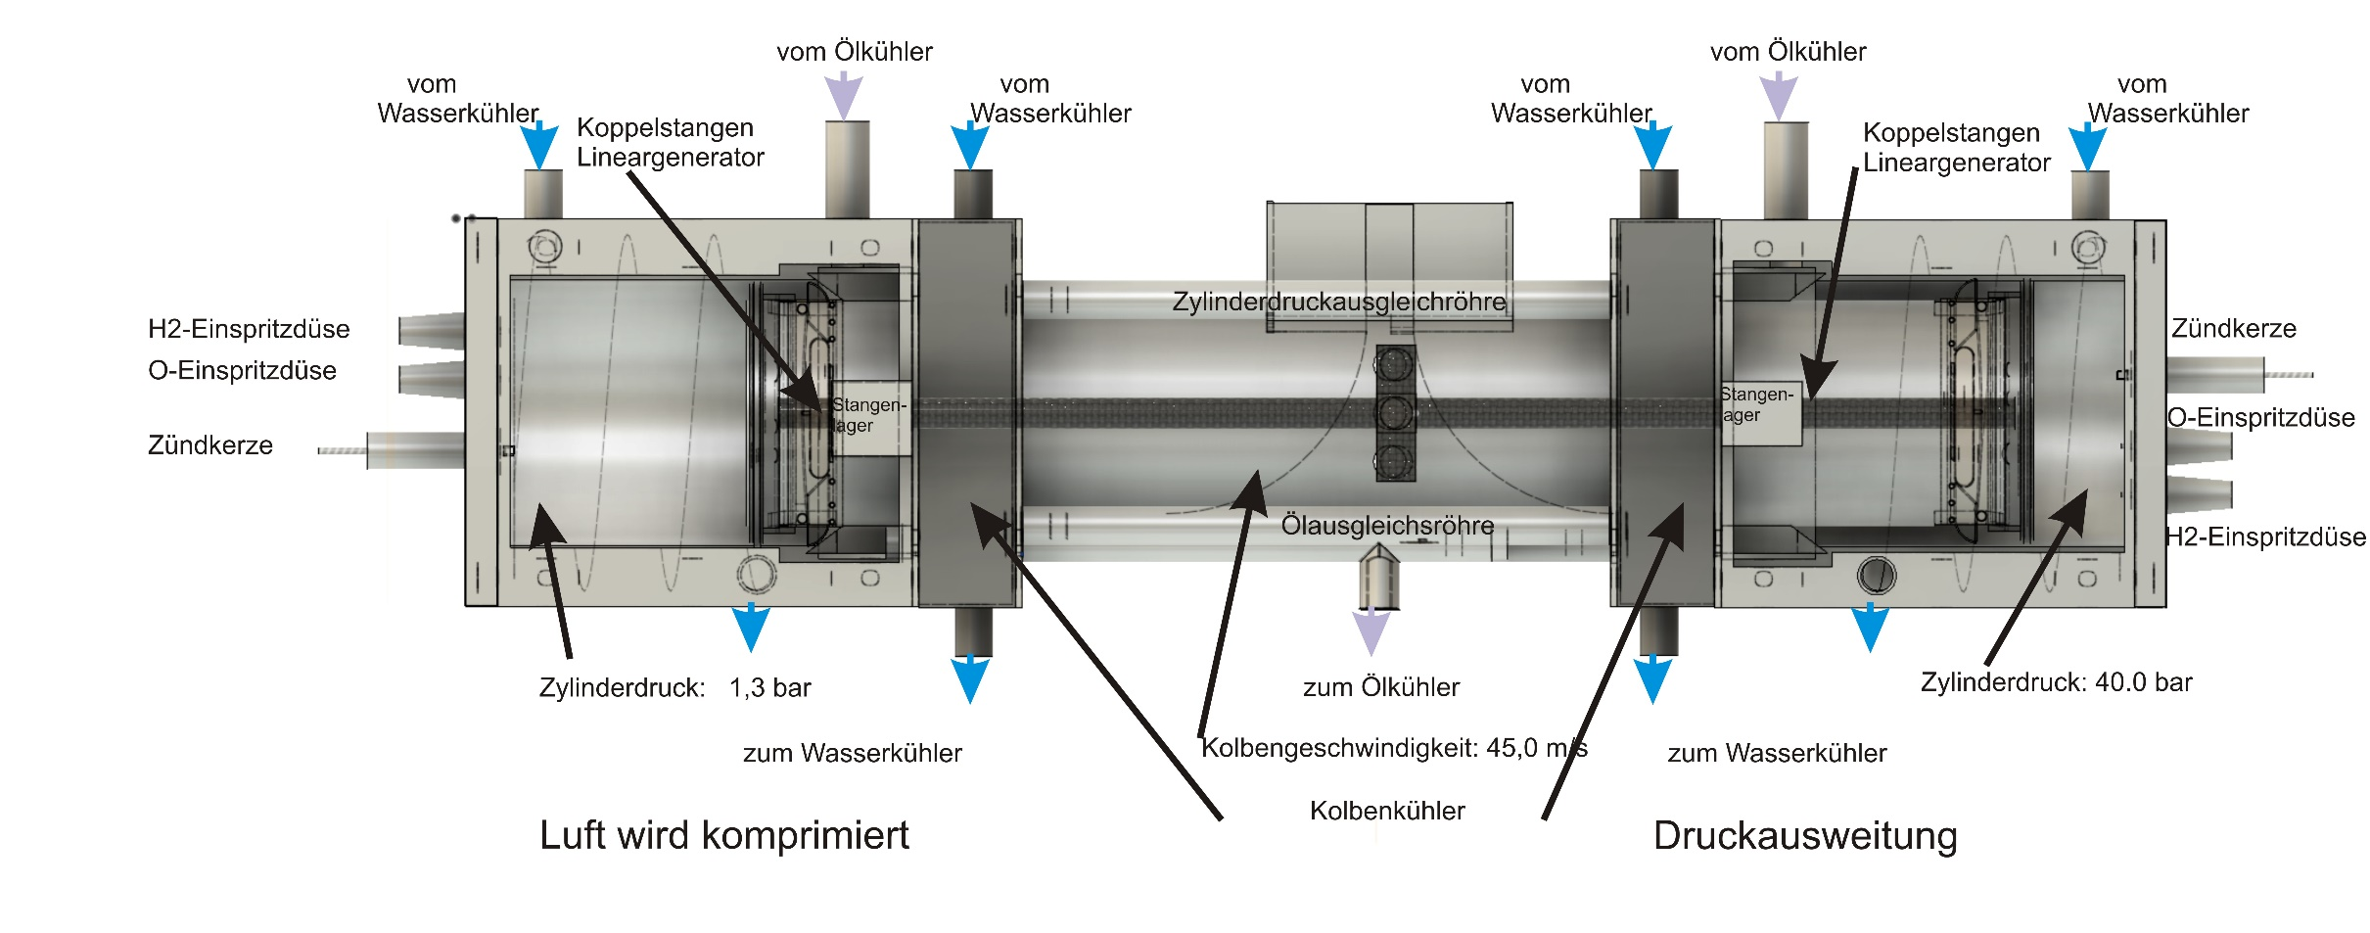
V-Durchschnitt | [m/s] | 29,59 | 14,79 | 9,86 | 7,40 | 5,92
Strecke Zyklus | [m] | 0,15 | 0,15 | 0,15 | 0,15 | 0,15
Zykluszeit | [ms] | 5,07 | 10,14 | 15,21 | 20,28 | 25,35
Frequenz | [hz] | 197,27 | 98,63 | 65,76 | 49,32 | 39,45

Slide 6
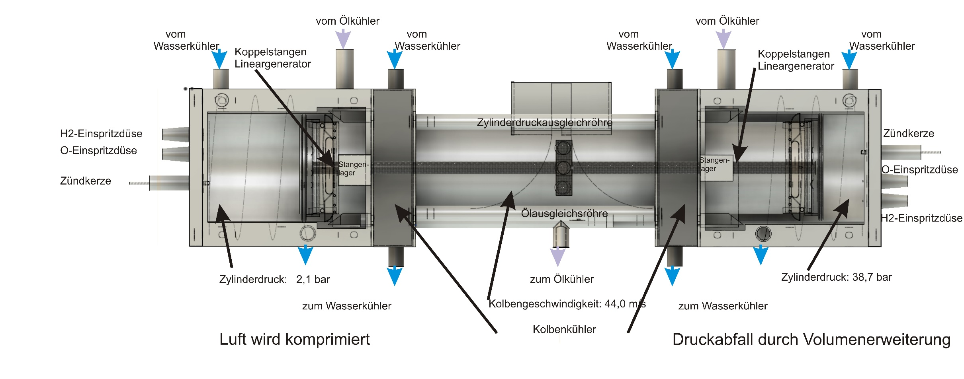
V-Durchschnitt | [m/s] | 29,59 | 14,79 | 9,86 | 7,40 | 5,92
Strecke Zyklus | [m] | 0,15 | 0,15 | 0,15 | 0,15 | 0,15
Zykluszeit | [ms] | 5,07 | 10,14 | 15,21 | 20,28 | 25,35
Frequenz | [hz] | 197,27 | 98,63 | 65,76 | 49,32 | 39,45

Slide 7
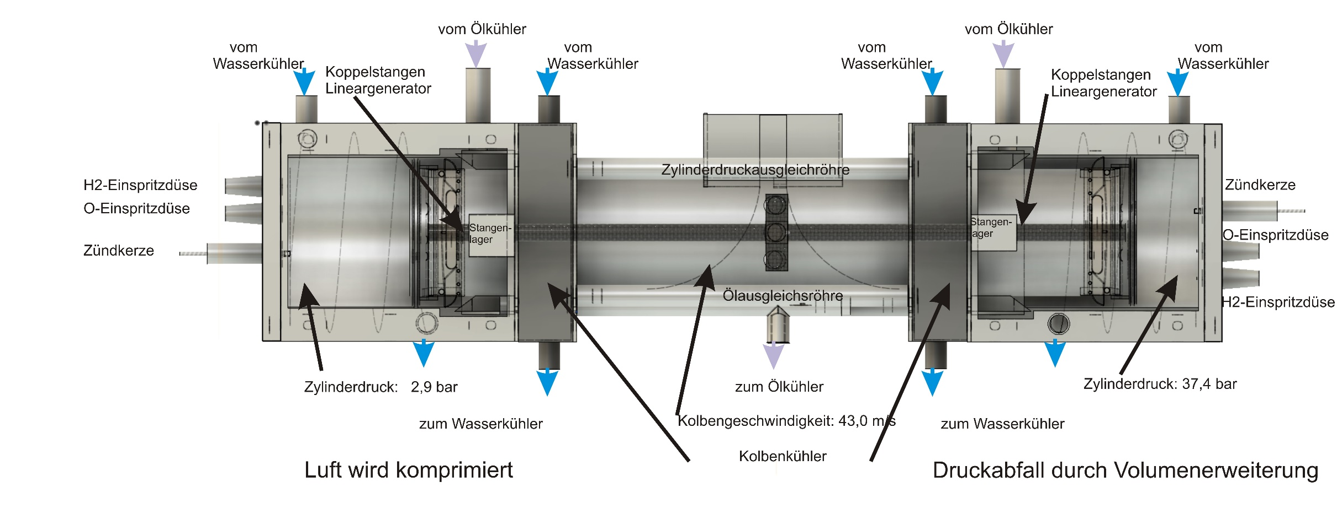
V-Durchschnitt | [m/s] | 29,59 | 14,79 | 9,86 | 7,40 | 5,92
Strecke Zyklus | [m] | 0,15 | 0,15 | 0,15 | 0,15 | 0,15
Zykluszeit | [ms] | 5,07 | 10,14 | 15,21 | 20,28 | 25,35
Frequenz | [hz] | 197,27 | 98,63 | 65,76 | 49,32 | 39,45

Slide 8
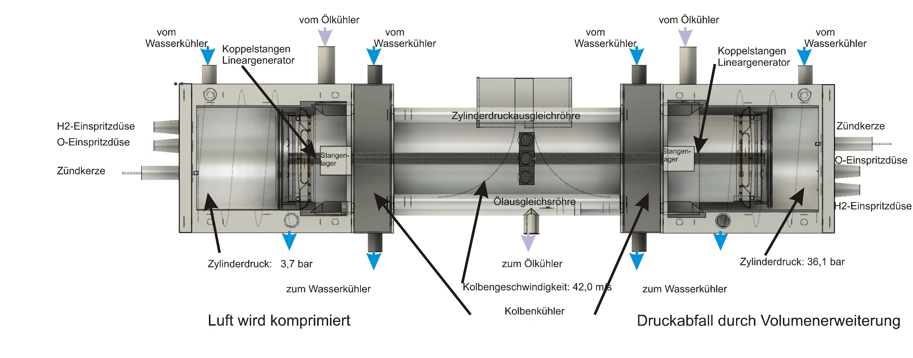
V-Durchschnitt | [m/s] | 29,59 | 14,79 | 9,86 | 7,40 | 5,92
Strecke Zyklus | [m] | 0,15 | 0,15 | 0,15 | 0,15 | 0,15
Zykluszeit | [ms] | 5,07 | 10,14 | 15,21 | 20,28 | 25,35
Frequenz | [hz] | 197,27 | 98,63 | 65,76 | 49,32 | 39,45

Slide 9

V-Durchschnitt | [m/s] | 29,59 | 14,79 | 9,86 | 7,40 | 5,92
Strecke Zyklus | [m] | 0,15 | 0,15 | 0,15 | 0,15 | 0,15
Zykluszeit | [ms] | 5,07 | 10,14 | 15,21 | 20,28 | 25,35
Frequenz | [hz] | 197,27 | 98,63 | 65,76 | 49,32 | 39,45

Slide 10
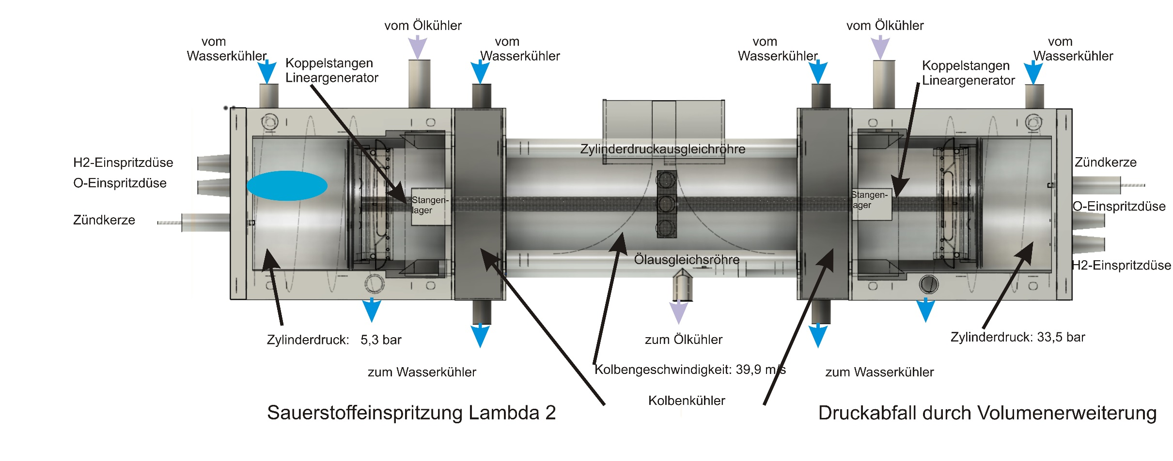
V-Durchschnitt | [m/s] | 29,59 | 14,79 | 9,86 | 7,40 | 5,92
Strecke Zyklus | [m] | 0,15 | 0,15 | 0,15 | 0,15 | 0,15
Zykluszeit | [ms] | 5,07 | 10,14 | 15,21 | 20,28 | 25,35
Frequenz | [hz] | 197,27 | 98,63 | 65,76 | 49,32 | 39,45

Slide 11

V-Durchschnitt | [m/s] | 29,59 | 14,79 | 9,86 | 7,40 | 5,92
Strecke Zyklus | [m] | 0,15 | 0,15 | 0,15 | 0,15 | 0,15
Zykluszeit | [ms] | 5,07 | 10,14 | 15,21 | 20,28 | 25,35
Frequenz | [hz] | 197,27 | 98,63 | 65,76 | 49,32 | 39,45

Slide 12

V-Durchschnitt | [m/s] | 29,59 | 14,79 | 9,86 | 7,40 | 5,92
Strecke Zyklus | [m] | 0,15 | 0,15 | 0,15 | 0,15 | 0,15
Zykluszeit | [ms] | 5,07 | 10,14 | 15,21 | 20,28 | 25,35
Frequenz | [hz] | 197,27 | 98,63 | 65,76 | 49,32 | 39,45

Slide 13

V-Durchschnitt | [m/s] | 29,59 | 14,79 | 9,86 | 7,40 | 5,92
Strecke Zyklus | [m] | 0,15 | 0,15 | 0,15 | 0,15 | 0,15
Zykluszeit | [ms] | 5,07 | 10,14 | 15,21 | 20,28 | 25,35
Frequenz | [hz] | 197,27 | 98,63 | 65,76 | 49,32 | 39,45

Slide 14
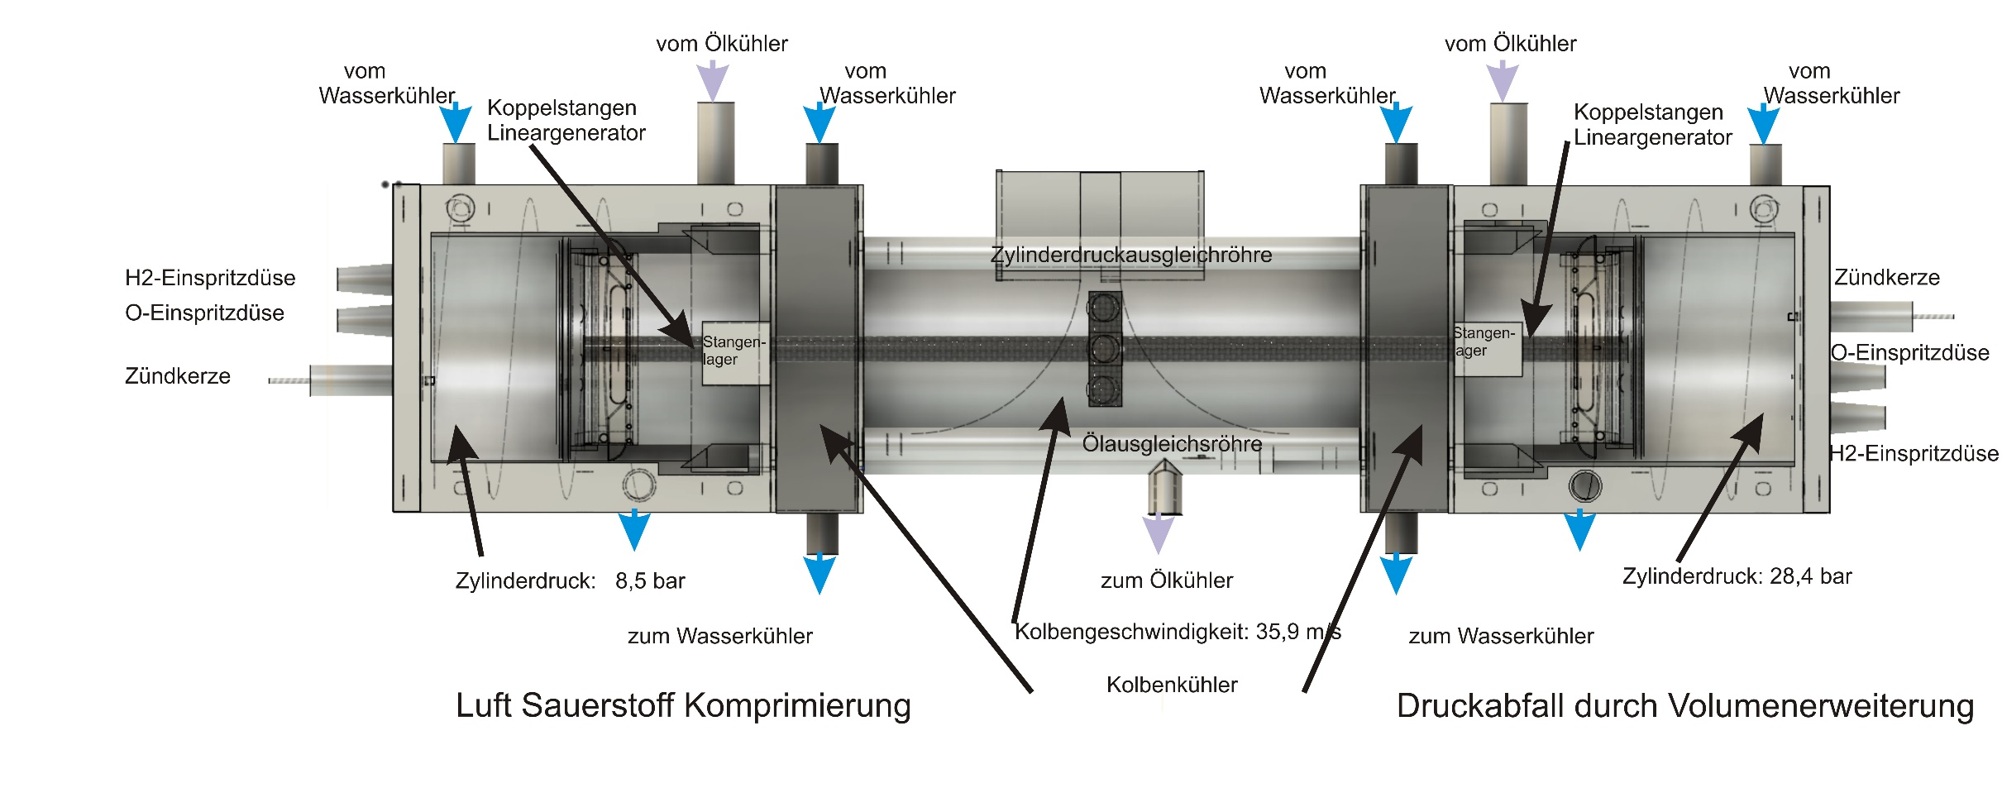
V-Durchschnitt | [m/s] | 29,59 | 14,79 | 9,86 | 7,40 | 5,92
Strecke Zyklus | [m] | 0,15 | 0,15 | 0,15 | 0,15 | 0,15
Zykluszeit | [ms] | 5,07 | 10,14 | 15,21 | 20,28 | 25,35
Frequenz | [hz] | 197,27 | 98,63 | 65,76 | 49,32 | 39,45

Slide 15

V-Durchschnitt | [m/s] | 29,59 | 14,79 | 9,86 | 7,40 | 5,92
Strecke Zyklus | [m] | 0,15 | 0,15 | 0,15 | 0,15 | 0,15
Zykluszeit | [ms] | 5,07 | 10,14 | 15,21 | 20,28 | 25,35
Frequenz | [hz] | 197,27 | 98,63 | 65,76 | 49,32 | 39,45

Slide 16
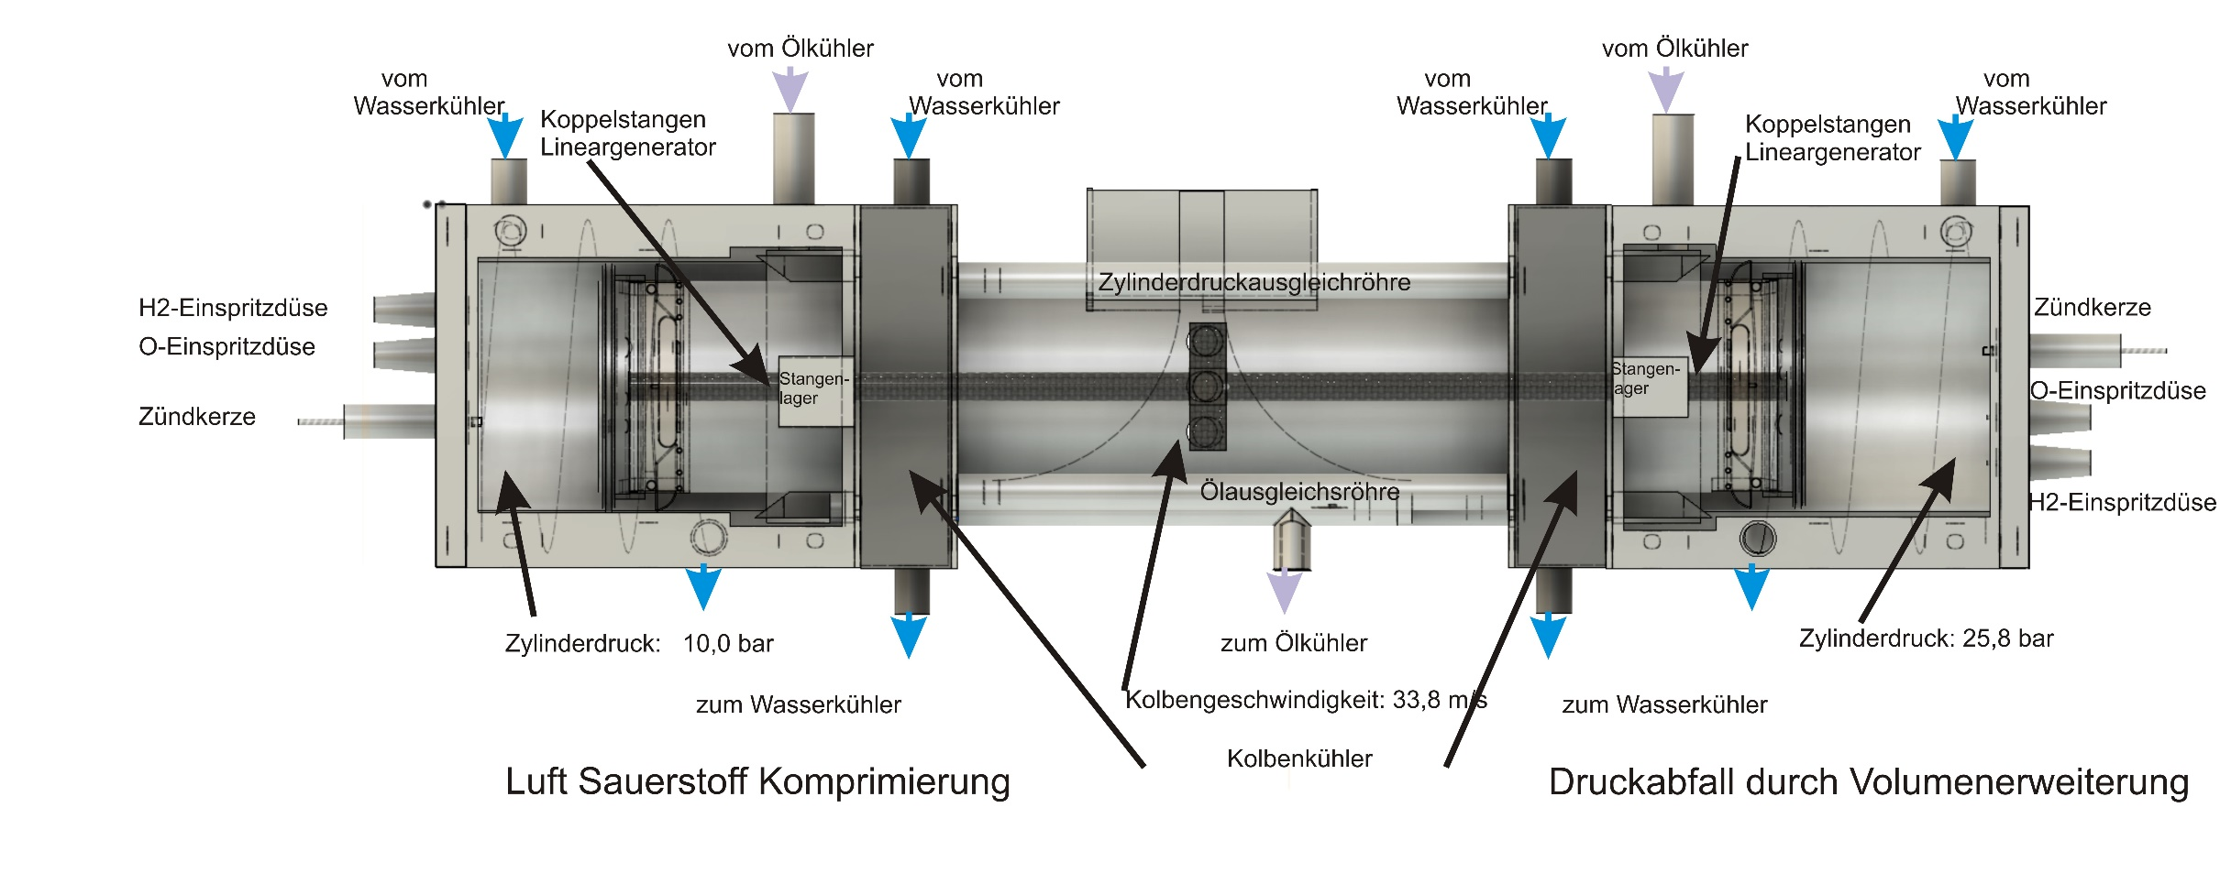
V-Durchschnitt | [m/s] | 29,59 | 14,79 | 9,86 | 7,40 | 5,92
Strecke Zyklus | [m] | 0,15 | 0,15 | 0,15 | 0,15 | 0,15
Zykluszeit | [ms] | 5,07 | 10,14 | 15,21 | 20,28 | 25,35
Frequenz | [hz] | 197,27 | 98,63 | 65,76 | 49,32 | 39,45

Slide 17

V-Durchschnitt | [m/s] | 29,59 | 14,79 | 9,86 | 7,40 | 5,92
Strecke Zyklus | [m] | 0,15 | 0,15 | 0,15 | 0,15 | 0,15
Zykluszeit | [ms] | 5,07 | 10,14 | 15,21 | 20,28 | 25,35
Frequenz | [hz] | 197,27 | 98,63 | 65,76 | 49,32 | 39,45

Slide 18

V-Durchschnitt | [m/s] | 29,59 | 14,79 | 9,86 | 7,40 | 5,92
Strecke Zyklus | [m] | 0,15 | 0,15 | 0,15 | 0,15 | 0,15
Zykluszeit | [ms] | 5,07 | 10,14 | 15,21 | 20,28 | 25,35
Frequenz | [hz] | 197,27 | 98,63 | 65,76 | 49,32 | 39,45

Slide 19
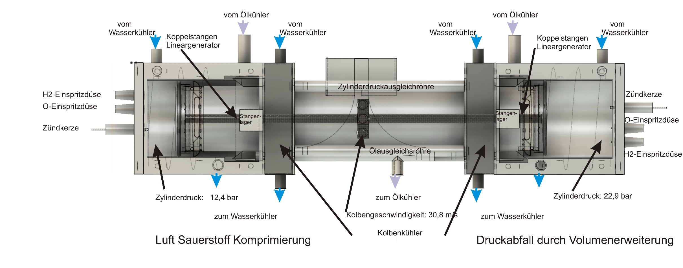
V-Durchschnitt | [m/s] | 29,59 | 14,79 | 9,86 | 7,40 | 5,92
Strecke Zyklus | [m] | 0,15 | 0,15 | 0,15 | 0,15 | 0,15
Zykluszeit | [ms] | 5,07 | 10,14 | 15,21 | 20,28 | 25,35
Frequenz | [hz] | 197,27 | 98,63 | 65,76 | 49,32 | 39,45

Slide 20
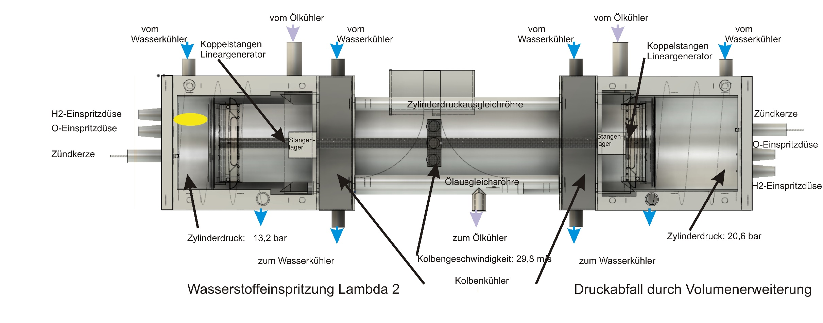
V-Durchschnitt | [m/s] | 29,59 | 14,79 | 9,86 | 7,40 | 5,92
Strecke Zyklus | [m] | 0,15 | 0,15 | 0,15 | 0,15 | 0,15
Zykluszeit | [ms] | 5,07 | 10,14 | 15,21 | 20,28 | 25,35
Frequenz | [hz] | 197,27 | 98,63 | 65,76 | 49,32 | 39,45

Slide 21
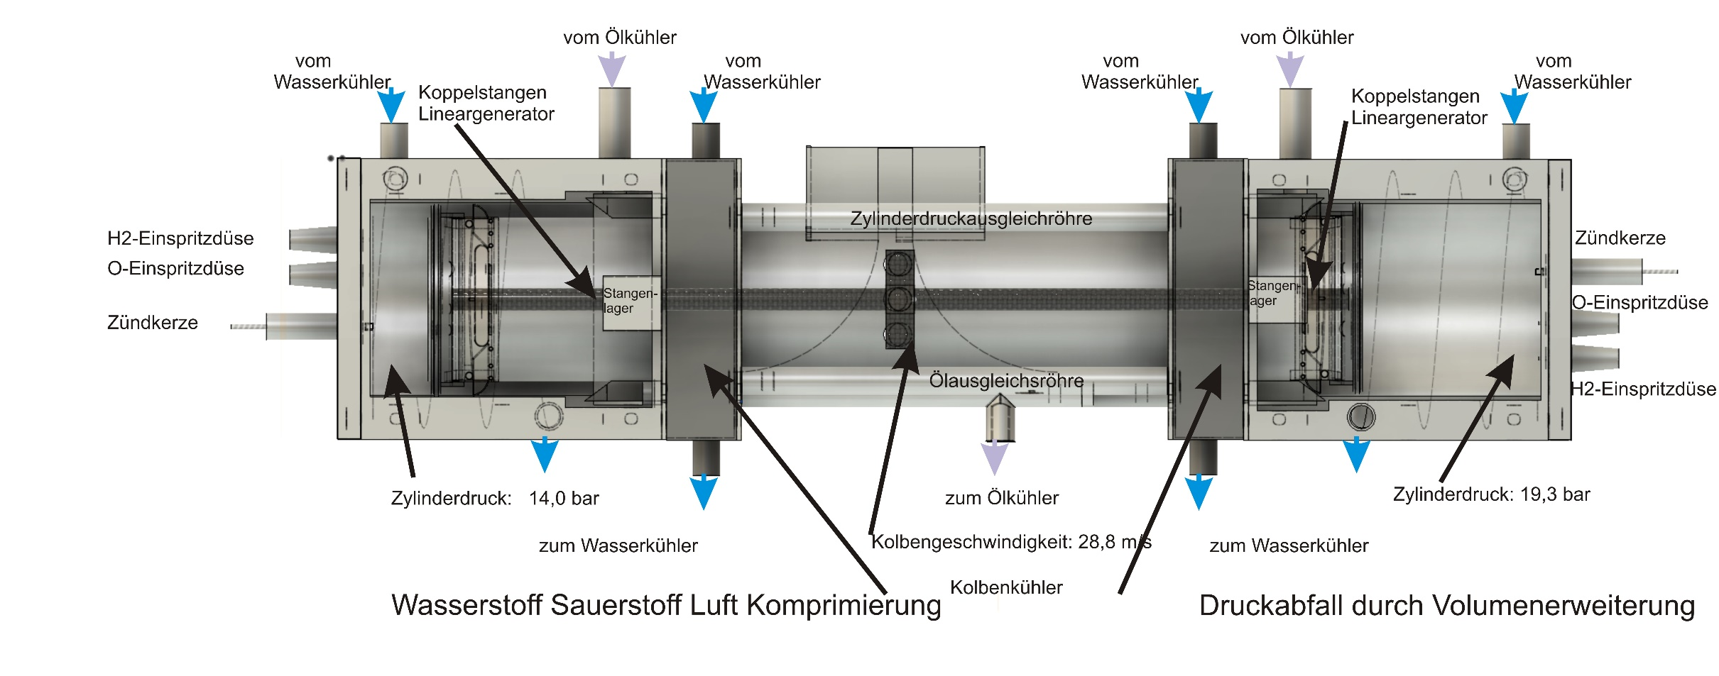
V-Durchschnitt | [m/s] | 29,59 | 14,79 | 9,86 | 7,40 | 5,92
Strecke Zyklus | [m] | 0,15 | 0,15 | 0,15 | 0,15 | 0,15
Zykluszeit | [ms] | 5,07 | 10,14 | 15,21 | 20,28 | 25,35
Frequenz | [hz] | 197,27 | 98,63 | 65,76 | 49,32 | 39,45

Slide 22

V-Durchschnitt | [m/s] | 29,59 | 14,79 | 9,86 | 7,40 | 5,92
Strecke Zyklus | [m] | 0,15 | 0,15 | 0,15 | 0,15 | 0,15
Zykluszeit | [ms] | 5,07 | 10,14 | 15,21 | 20,28 | 25,35
Frequenz | [hz] | 197,27 | 98,63 | 65,76 | 49,32 | 39,45

Slide 23
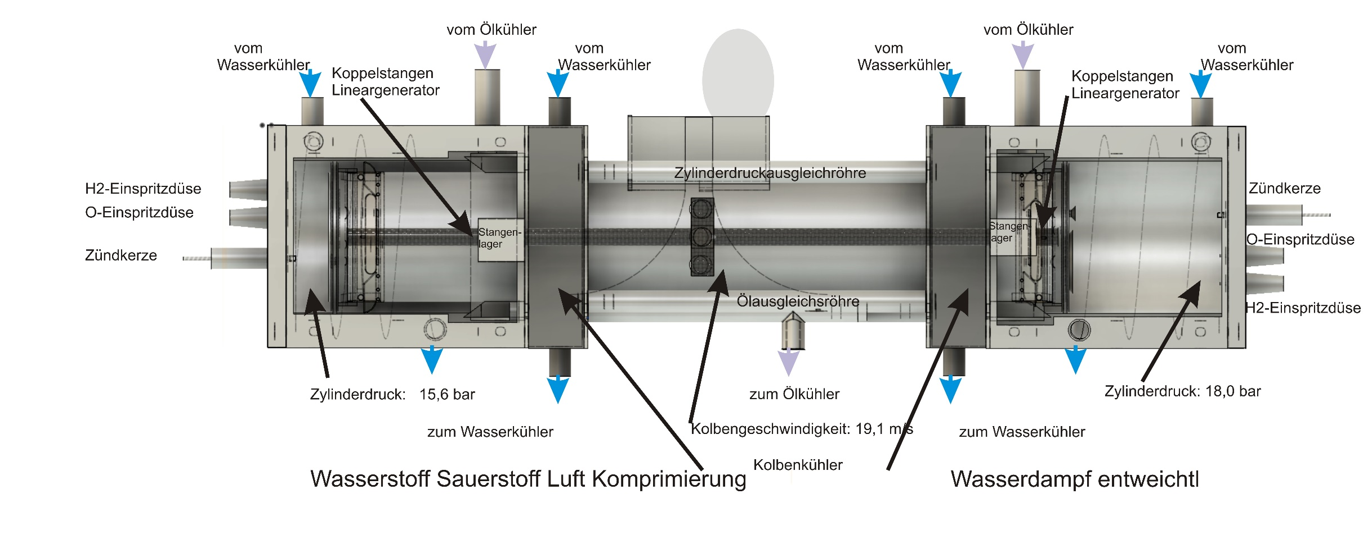
V-Durchschnitt | [m/s] | 29,59 | 14,79 | 9,86 | 7,40 | 5,92
Strecke Zyklus | [m] | 0,15 | 0,15 | 0,15 | 0,15 | 0,15
Zykluszeit | [ms] | 5,07 | 10,14 | 15,21 | 20,28 | 25,35
Frequenz | [hz] | 197,27 | 98,63 | 65,76 | 49,32 | 39,45

Slide 24
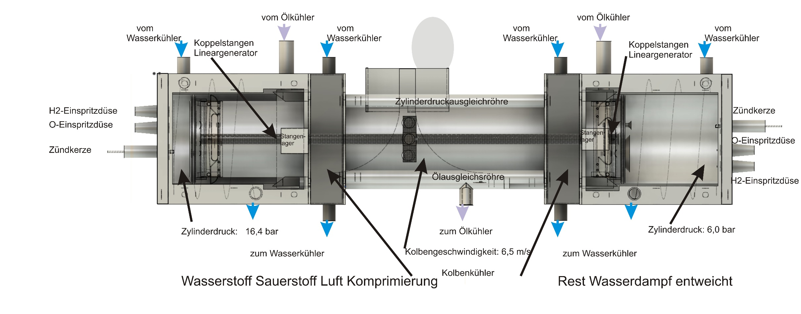
V-Durchschnitt | [m/s] | 29,59 | 14,79 | 9,86 | 7,40 | 5,92
Strecke Zyklus | [m] | 0,15 | 0,15 | 0,15 | 0,15 | 0,15
Zykluszeit | [ms] | 5,07 | 10,14 | 15,21 | 20,28 | 25,35
Frequenz | [hz] | 197,27 | 98,63 | 65,76 | 49,32 | 39,45

Slide 25
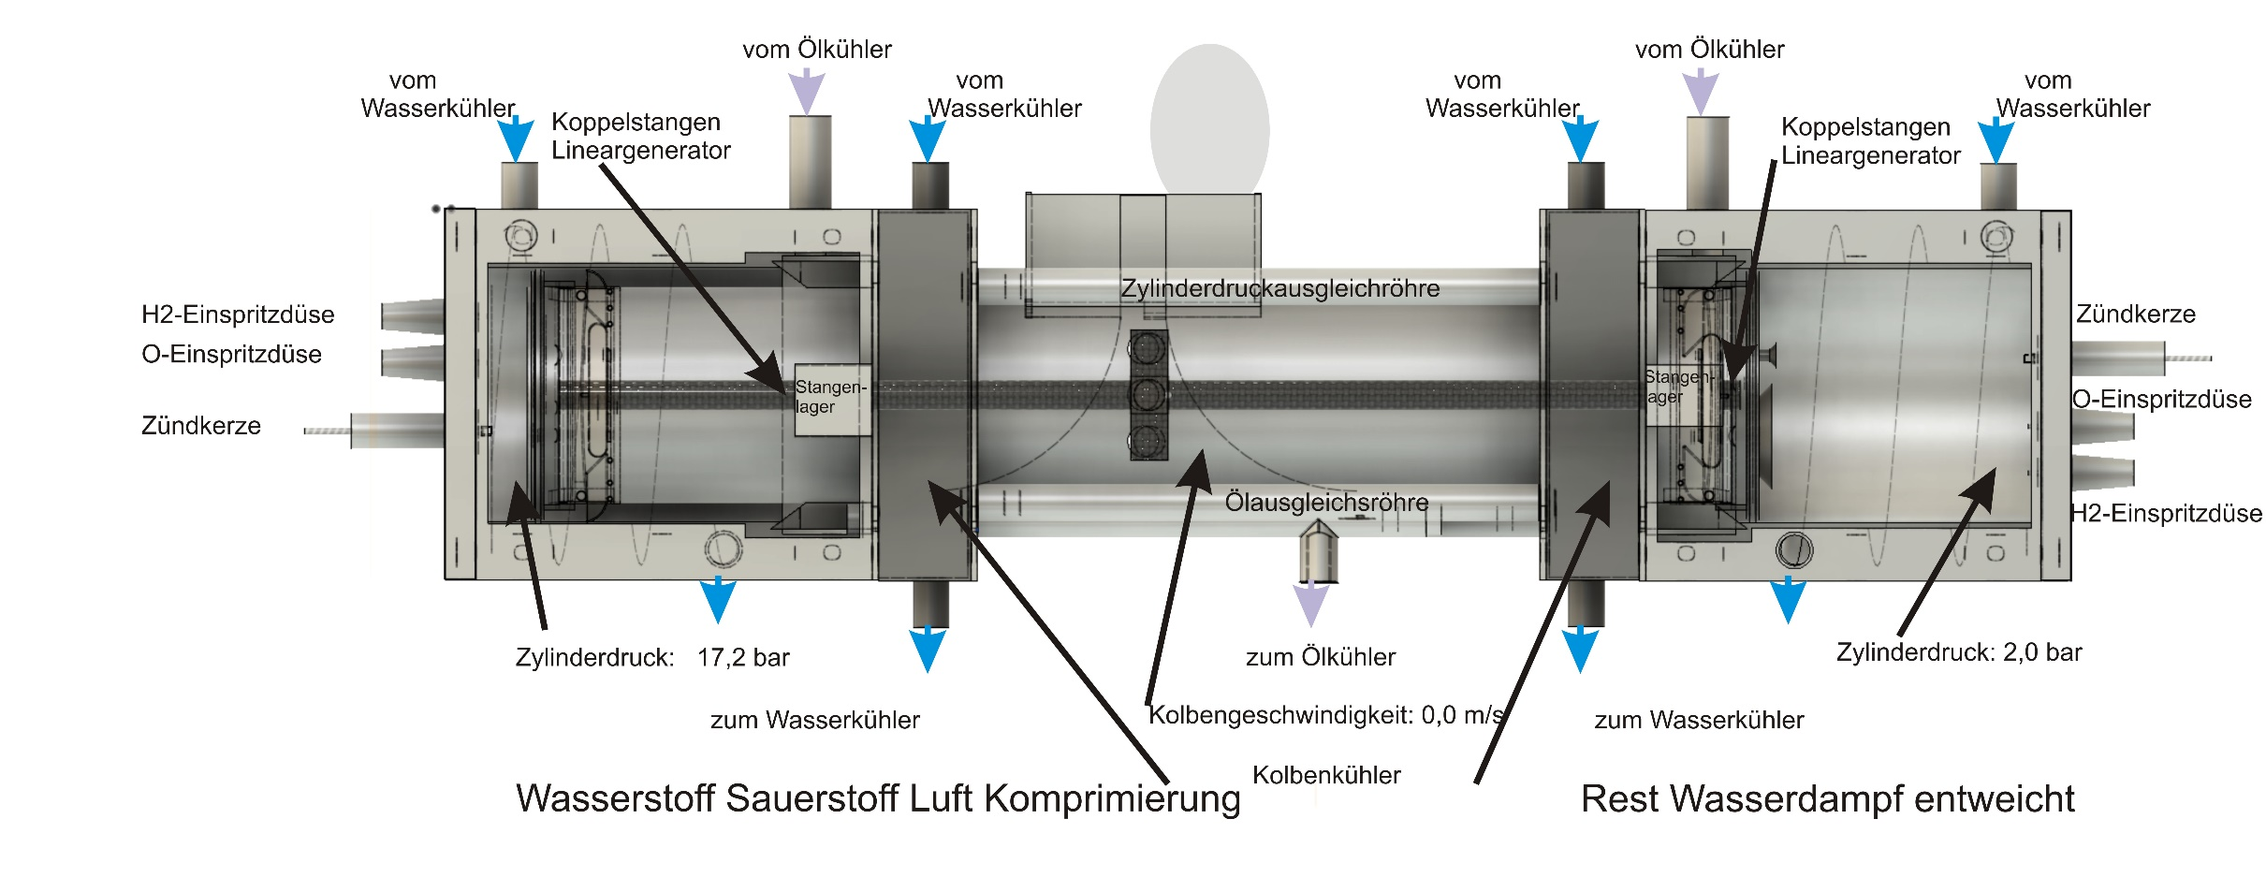
V-Durchschnitt | [m/s] | 29,59 | 14,79 | 9,86 | 7,40 | 5,92
Strecke Zyklus | [m] | 0,15 | 0,15 | 0,15 | 0,15 | 0,15
Zykluszeit | [ms] | 5,07 | 10,14 | 15,21 | 20,28 | 25,35
Frequenz | [hz] | 197,27 | 98,63 | 65,76 | 49,32 | 39,45

Slide 26
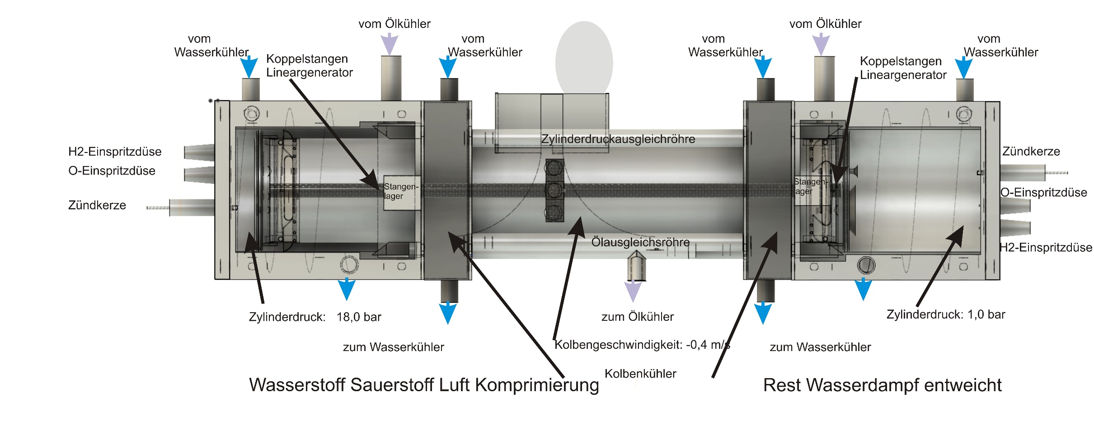
V-Durchschnitt | [m/s] | 29,59 | 14,79 | 9,86 | 7,40 | 5,92
Strecke Zyklus | [m] | 0,15 | 0,15 | 0,15 | 0,15 | 0,15
Zykluszeit | [ms] | 5,07 | 10,14 | 15,21 | 20,28 | 25,35
Frequenz | [hz] | 197,27 | 98,63 | 65,76 | 49,32 | 39,45

Slide 27
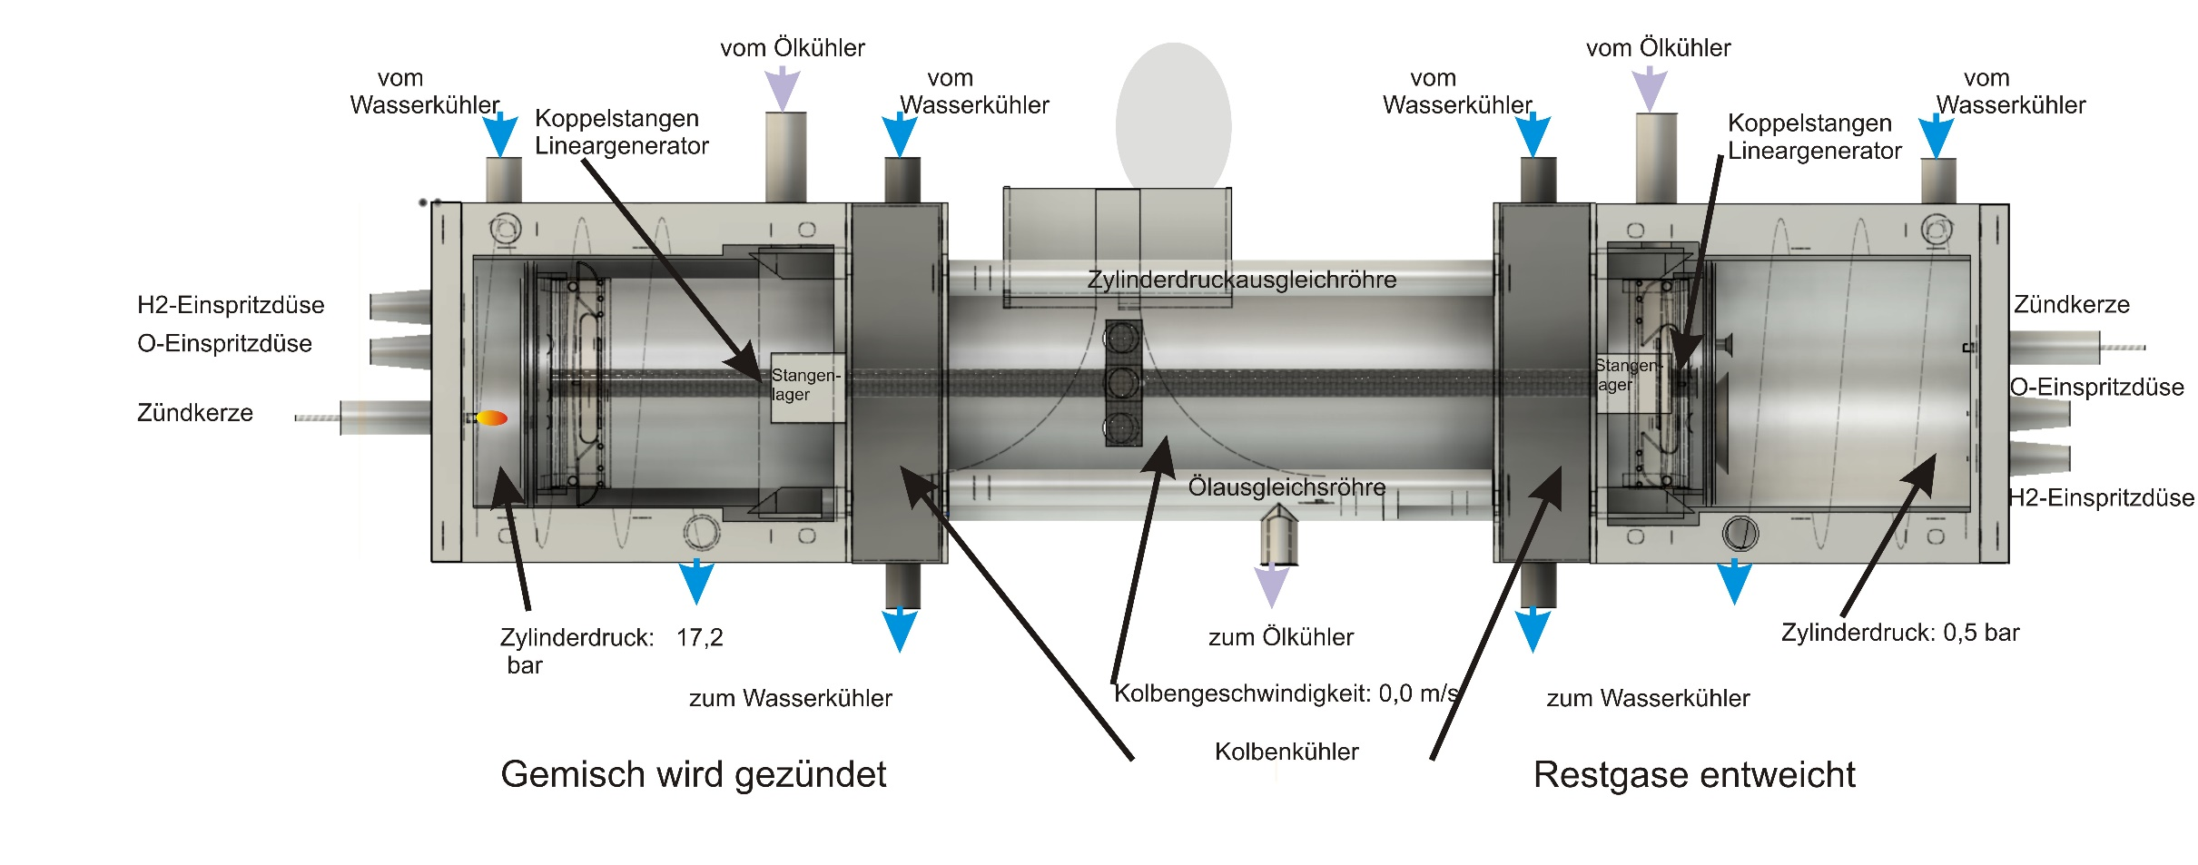
V-Durchschnitt | [m/s] | 29,59 | 14,79 | 9,86 | 7,40 | 5,92
Strecke Zyklus | [m] | 0,15 | 0,15 | 0,15 | 0,15 | 0,15
Zykluszeit | [ms] | 5,07 | 10,14 | 15,21 | 20,28 | 25,35
Frequenz | [hz] | 197,27 | 98,63 | 65,76 | 49,32 | 39,45

Slide 28

V-Durchschnitt | [m/s] | 29,59 | 14,79 | 9,86 | 7,40 | 5,92
Strecke Zyklus | [m] | 0,15 | 0,15 | 0,15 | 0,15 | 0,15
Zykluszeit | [ms] | 5,07 | 10,14 | 15,21 | 20,28 | 25,35
Frequenz | [hz] | 197,27 | 98,63 | 65,76 | 49,32 | 39,45

Slide 29

V-Durchschnitt | [m/s] | 29,59 | 14,79 | 9,86 | 7,40 | 5,92
Strecke Zyklus | [m] | 0,15 | 0,15 | 0,15 | 0,15 | 0,15
Zykluszeit | [ms] | 5,07 | 10,14 | 15,21 | 20,28 | 25,35
Frequenz | [hz] | 197,27 | 98,63 | 65,76 | 49,32 | 39,45

Slide 30
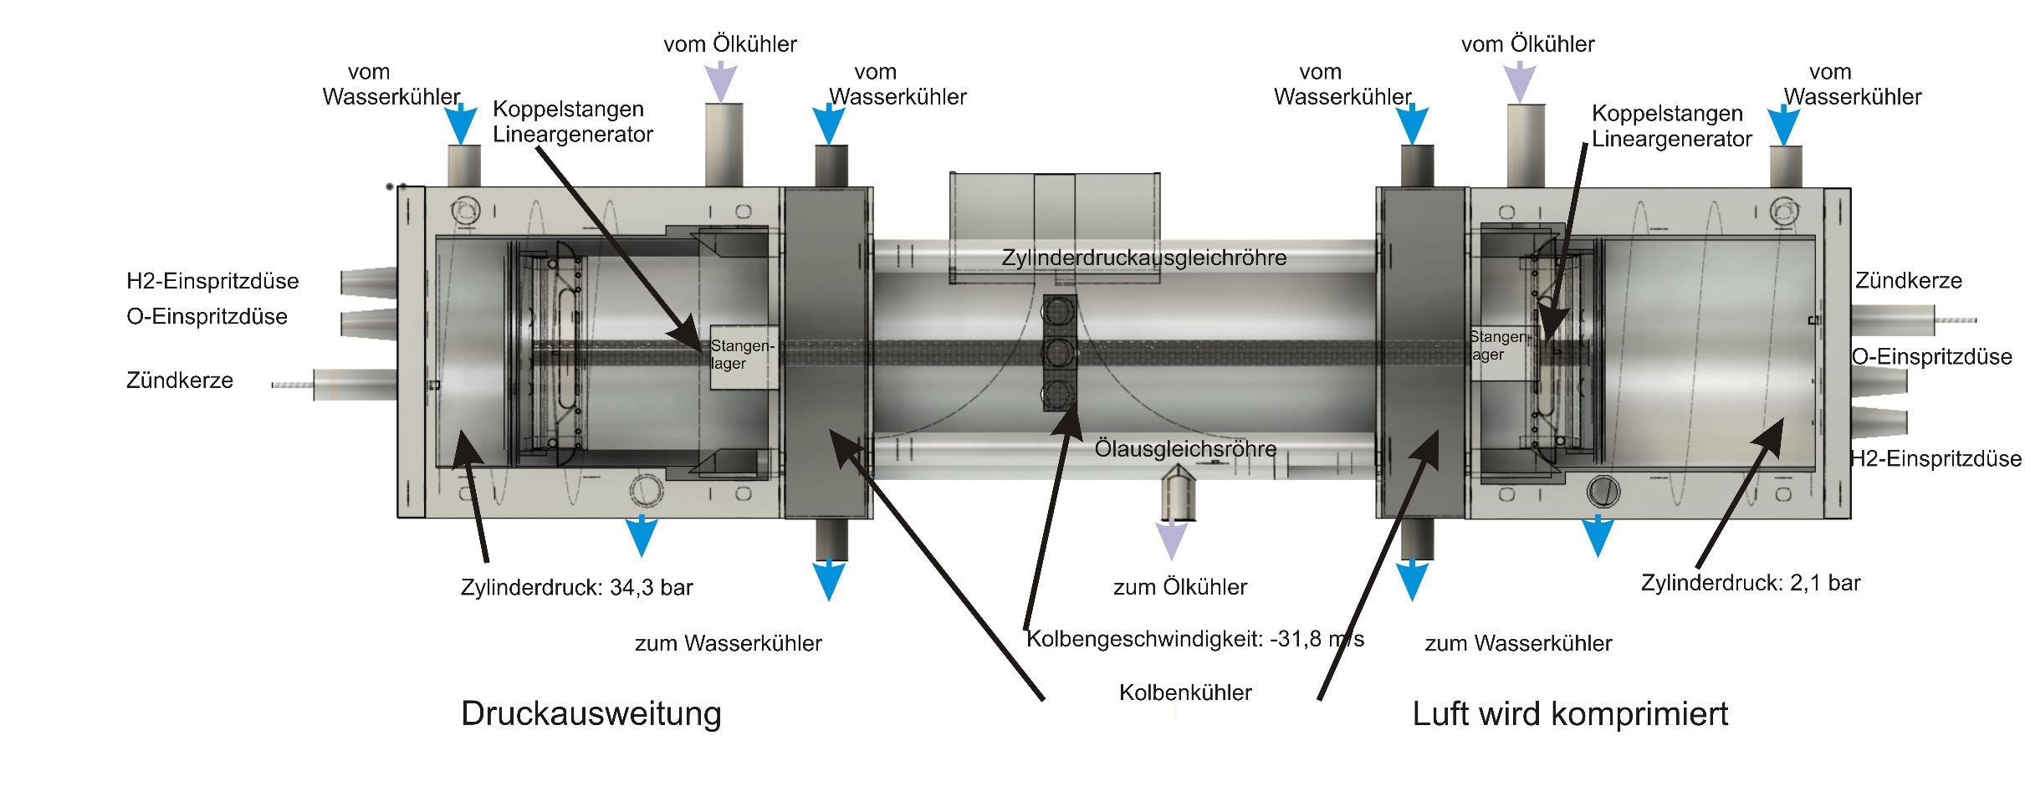
V-Durchschnitt | [m/s] | 29,59 | 14,79 | 9,86 | 7,40 | 5,92
Strecke Zyklus | [m] | 0,15 | 0,15 | 0,15 | 0,15 | 0,15
Zykluszeit | [ms] | 5,07 | 10,14 | 15,21 | 20,28 | 25,35
Frequenz | [hz] | 197,27 | 98,63 | 65,76 | 49,32 | 39,45

Slide 31
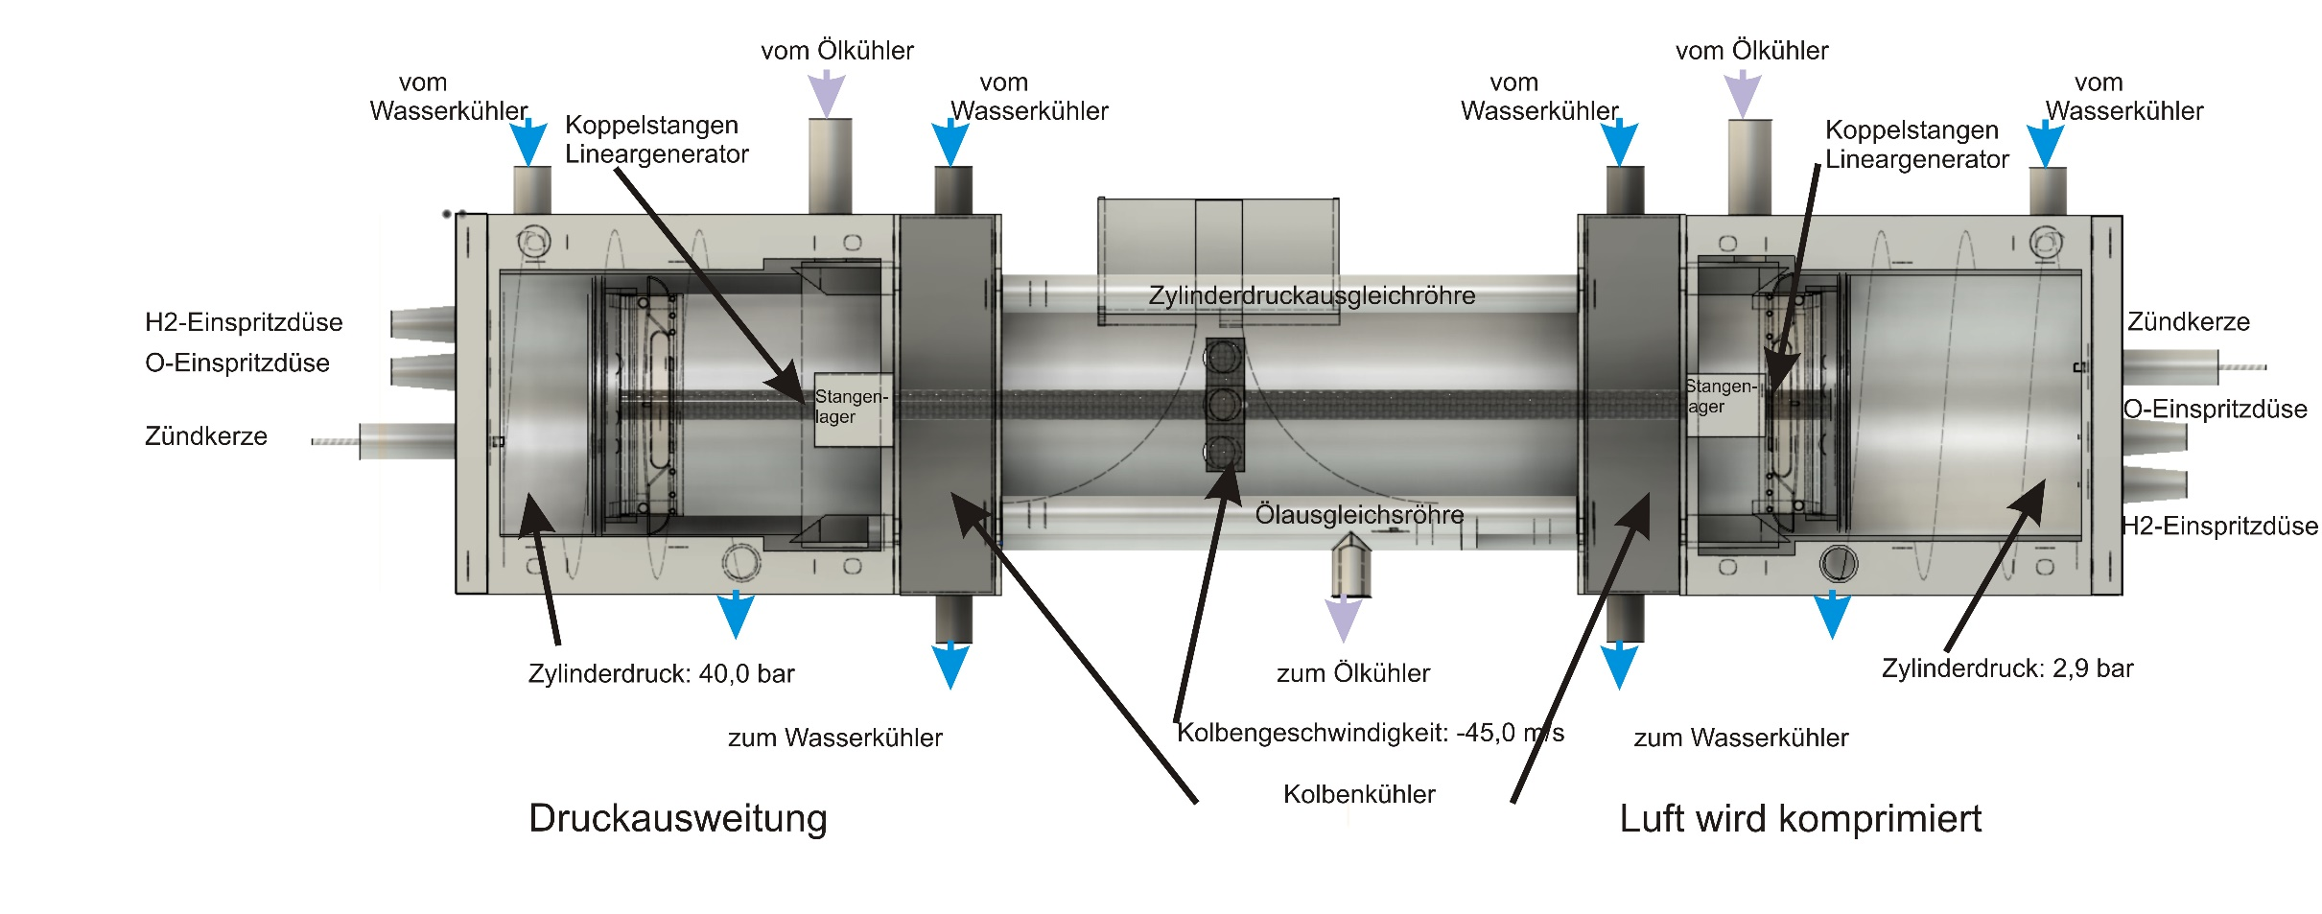
V-Durchschnitt | [m/s] | 29,59 | 14,79 | 9,86 | 7,40 | 5,92
Strecke Zyklus | [m] | 0,15 | 0,15 | 0,15 | 0,15 | 0,15
Zykluszeit | [ms] | 5,07 | 10,14 | 15,21 | 20,28 | 25,35
Frequenz | [hz] | 197,27 | 98,63 | 65,76 | 49,32 | 39,45

Slide 32
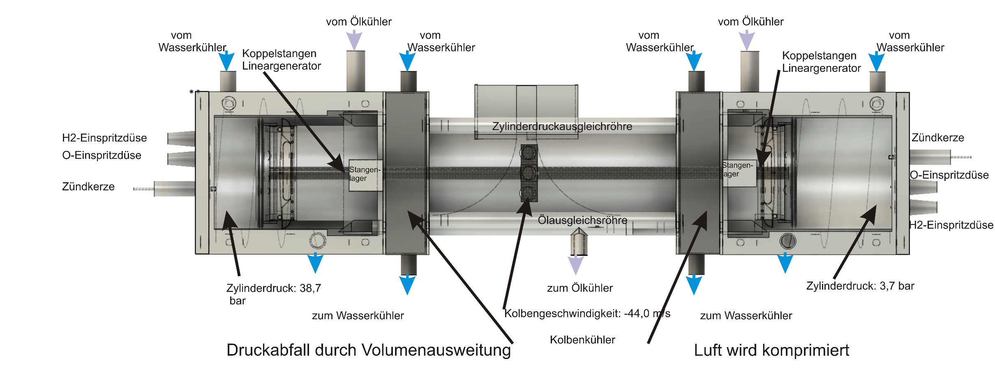
V-Durchschnitt | [m/s] | 29,59 | 14,79 | 9,86 | 7,40 | 5,92
Strecke Zyklus | [m] | 0,15 | 0,15 | 0,15 | 0,15 | 0,15
Zykluszeit | [ms] | 5,07 | 10,14 | 15,21 | 20,28 | 25,35
Frequenz | [hz] | 197,27 | 98,63 | 65,76 | 49,32 | 39,45

Slide 33
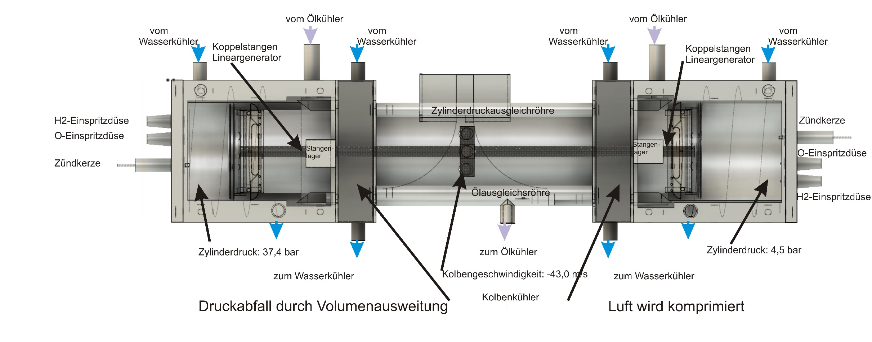
V-Durchschnitt | [m/s] | 29,59 | 14,79 | 9,86 | 7,40 | 5,92
Strecke Zyklus | [m] | 0,15 | 0,15 | 0,15 | 0,15 | 0,15
Zykluszeit | [ms] | 5,07 | 10,14 | 15,21 | 20,28 | 25,35
Frequenz | [hz] | 197,27 | 98,63 | 65,76 | 49,32 | 39,45

Slide 34
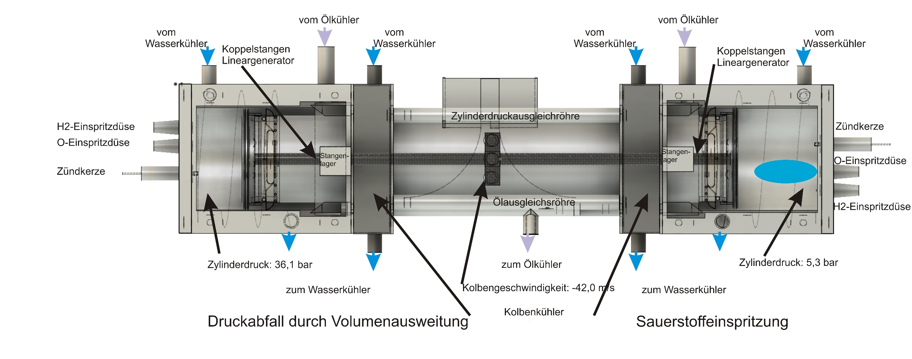
V-Durchschnitt | [m/s] | 29,59 | 14,79 | 9,86 | 7,40 | 5,92
Strecke Zyklus | [m] | 0,15 | 0,15 | 0,15 | 0,15 | 0,15
Zykluszeit | [ms] | 5,07 | 10,14 | 15,21 | 20,28 | 25,35
Frequenz | [hz] | 197,27 | 98,63 | 65,76 | 49,32 | 39,45

Slide 35

V-Durchschnitt | [m/s] | 29,59 | 14,79 | 9,86 | 7,40 | 5,92
Strecke Zyklus | [m] | 0,15 | 0,15 | 0,15 | 0,15 | 0,15
Zykluszeit | [ms] | 5,07 | 10,14 | 15,21 | 20,28 | 25,35
Frequenz | [hz] | 197,27 | 98,63 | 65,76 | 49,32 | 39,45

Slide 36
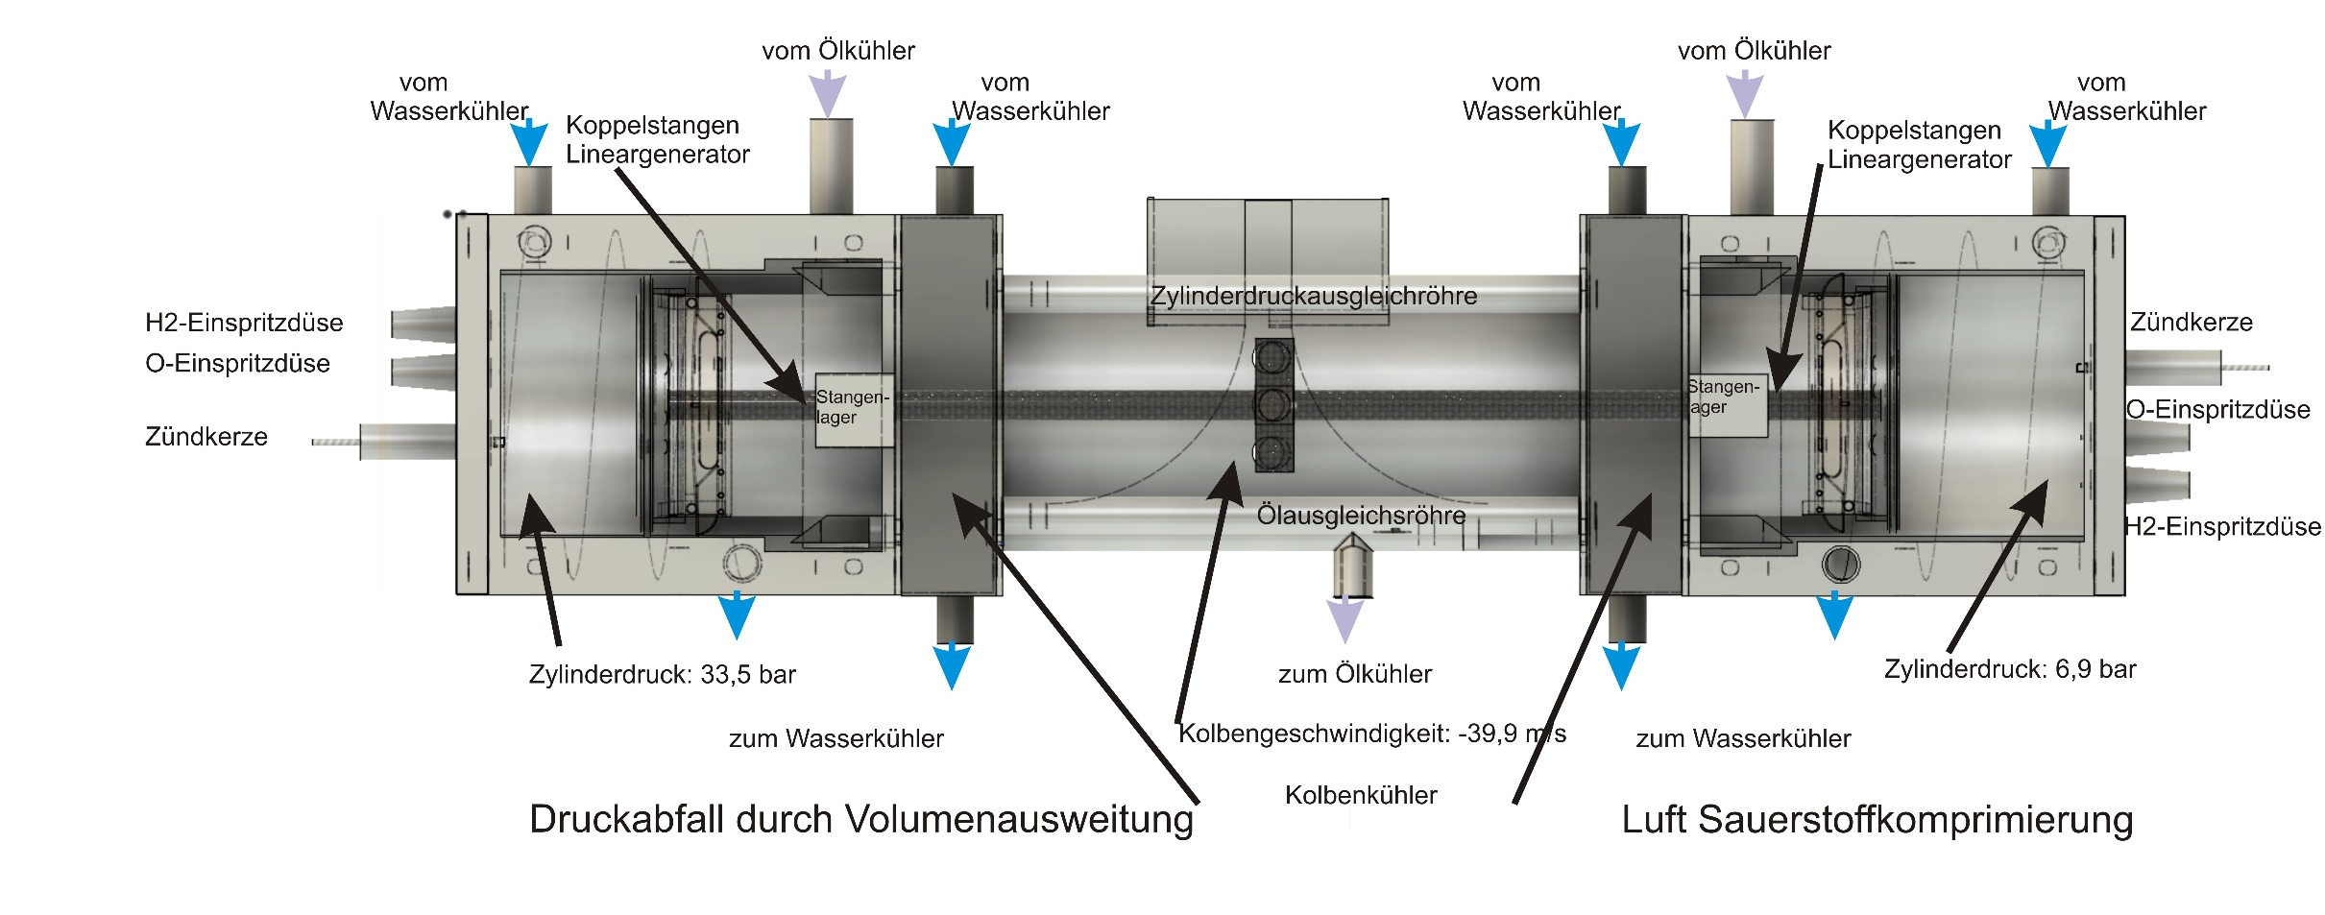
V-Durchschnitt | [m/s] | 29,59 | 14,79 | 9,86 | 7,40 | 5,92
Strecke Zyklus | [m] | 0,15 | 0,15 | 0,15 | 0,15 | 0,15
Zykluszeit | [ms] | 5,07 | 10,14 | 15,21 | 20,28 | 25,35
Frequenz | [hz] | 197,27 | 98,63 | 65,76 | 49,32 | 39,45

Slide 37

V-Durchschnitt | [m/s] | 29,59 | 14,79 | 9,86 | 7,40 | 5,92
Strecke Zyklus | [m] | 0,15 | 0,15 | 0,15 | 0,15 | 0,15
Zykluszeit | [ms] | 5,07 | 10,14 | 15,21 | 20,28 | 25,35
Frequenz | [hz] | 197,27 | 98,63 | 65,76 | 49,32 | 39,45

Slide 38

V-Durchschnitt | [m/s] | 29,59 | 14,79 | 9,86 | 7,40 | 5,92
Strecke Zyklus | [m] | 0,15 | 0,15 | 0,15 | 0,15 | 0,15
Zykluszeit | [ms] | 5,07 | 10,14 | 15,21 | 20,28 | 25,35
Frequenz | [hz] | 197,27 | 98,63 | 65,76 | 49,32 | 39,45

Slide 39
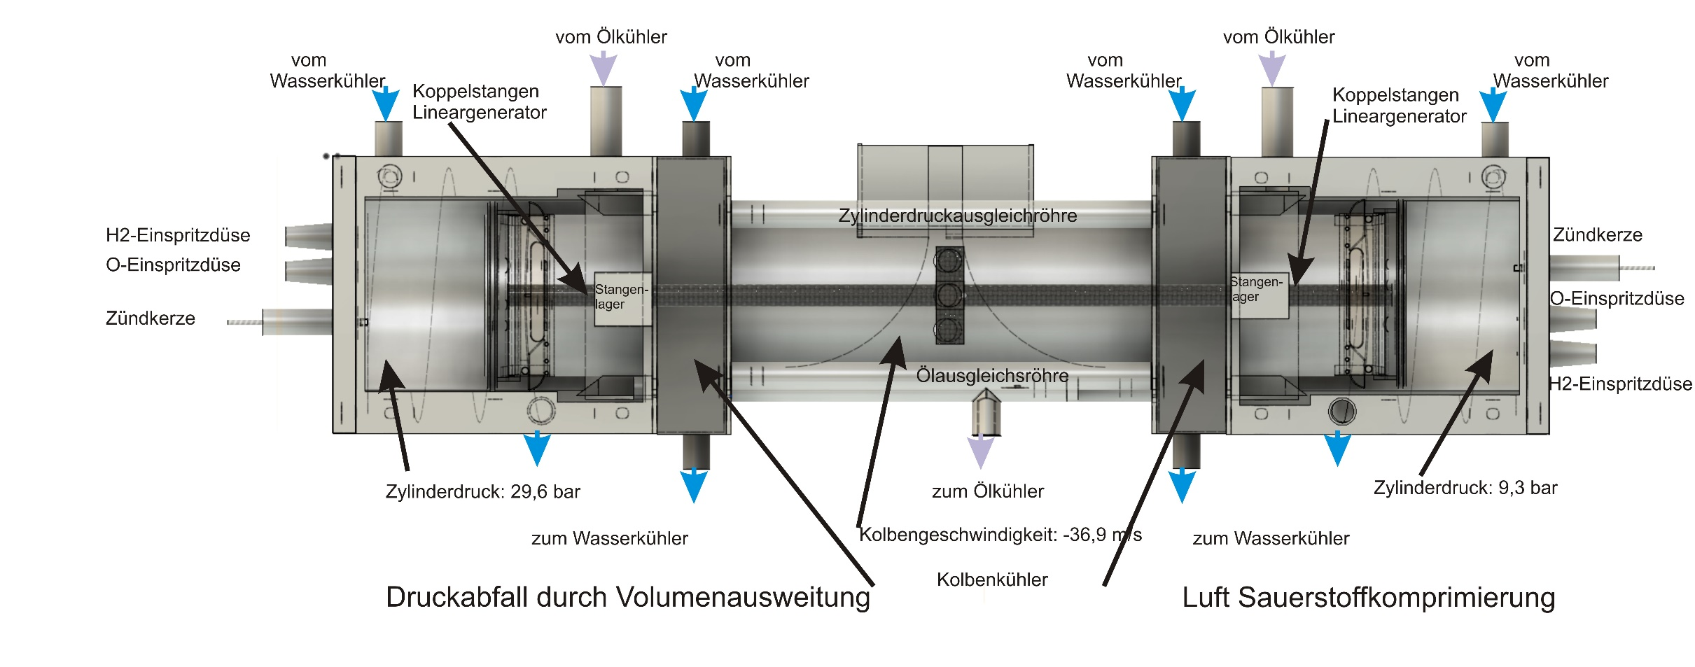
V-Durchschnitt | [m/s] | 29,59 | 14,79 | 9,86 | 7,40 | 5,92
Strecke Zyklus | [m] | 0,15 | 0,15 | 0,15 | 0,15 | 0,15
Zykluszeit | [ms] | 5,07 | 10,14 | 15,21 | 20,28 | 25,35
Frequenz | [hz] | 197,27 | 98,63 | 65,76 | 49,32 | 39,45

Slide 40

V-Durchschnitt | [m/s] | 29,59 | 14,79 | 9,86 | 7,40 | 5,92
Strecke Zyklus | [m] | 0,15 | 0,15 | 0,15 | 0,15 | 0,15
Zykluszeit | [ms] | 5,07 | 10,14 | 15,21 | 20,28 | 25,35
Frequenz | [hz] | 197,27 | 98,63 | 65,76 | 49,32 | 39,45

Slide 41

V-Durchschnitt | [m/s] | 29,59 | 14,79 | 9,86 | 7,40 | 5,92
Strecke Zyklus | [m] | 0,15 | 0,15 | 0,15 | 0,15 | 0,15
Zykluszeit | [ms] | 5,07 | 10,14 | 15,21 | 20,28 | 25,35
Frequenz | [hz] | 197,27 | 98,63 | 65,76 | 49,32 | 39,45

Slide 42
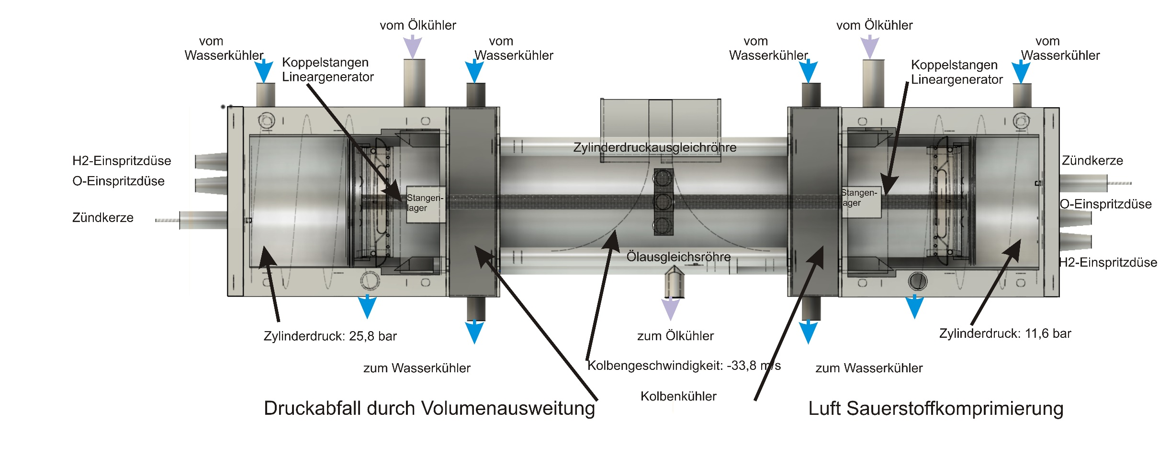
V-Durchschnitt | [m/s] | 29,59 | 14,79 | 9,86 | 7,40 | 5,92
Strecke Zyklus | [m] | 0,15 | 0,15 | 0,15 | 0,15 | 0,15
Zykluszeit | [ms] | 5,07 | 10,14 | 15,21 | 20,28 | 25,35
Frequenz | [hz] | 197,27 | 98,63 | 65,76 | 49,32 | 39,45

Slide 43

V-Durchschnitt | [m/s] | 29,59 | 14,79 | 9,86 | 7,40 | 5,92
Strecke Zyklus | [m] | 0,15 | 0,15 | 0,15 | 0,15 | 0,15
Zykluszeit | [ms] | 5,07 | 10,14 | 15,21 | 20,28 | 25,35
Frequenz | [hz] | 197,27 | 98,63 | 65,76 | 49,32 | 39,45

Slide 44
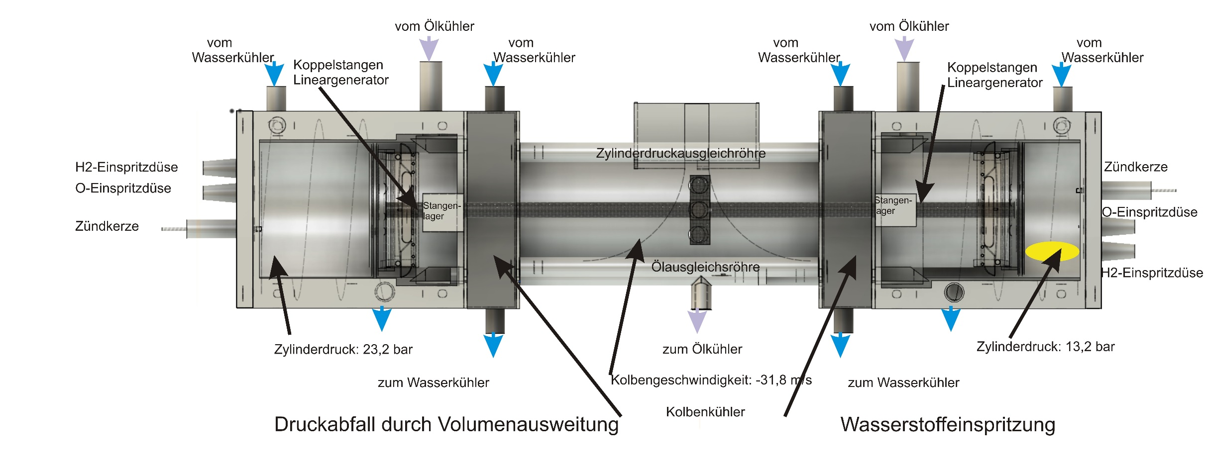
V-Durchschnitt | [m/s] | 29,59 | 14,79 | 9,86 | 7,40 | 5,92
Strecke Zyklus | [m] | 0,15 | 0,15 | 0,15 | 0,15 | 0,15
Zykluszeit | [ms] | 5,07 | 10,14 | 15,21 | 20,28 | 25,35
Frequenz | [hz] | 197,27 | 98,63 | 65,76 | 49,32 | 39,45

Slide 45
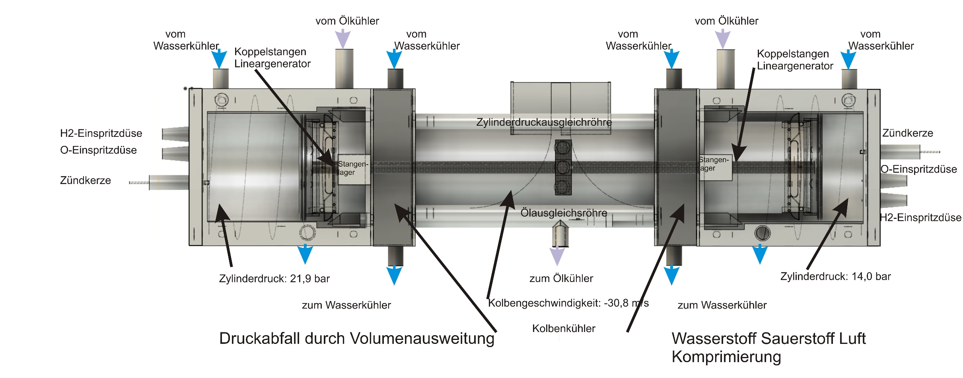
V-Durchschnitt | [m/s] | 29,59 | 14,79 | 9,86 | 7,40 | 5,92
Strecke Zyklus | [m] | 0,15 | 0,15 | 0,15 | 0,15 | 0,15
Zykluszeit | [ms] | 5,07 | 10,14 | 15,21 | 20,28 | 25,35
Frequenz | [hz] | 197,27 | 98,63 | 65,76 | 49,32 | 39,45

Slide 46
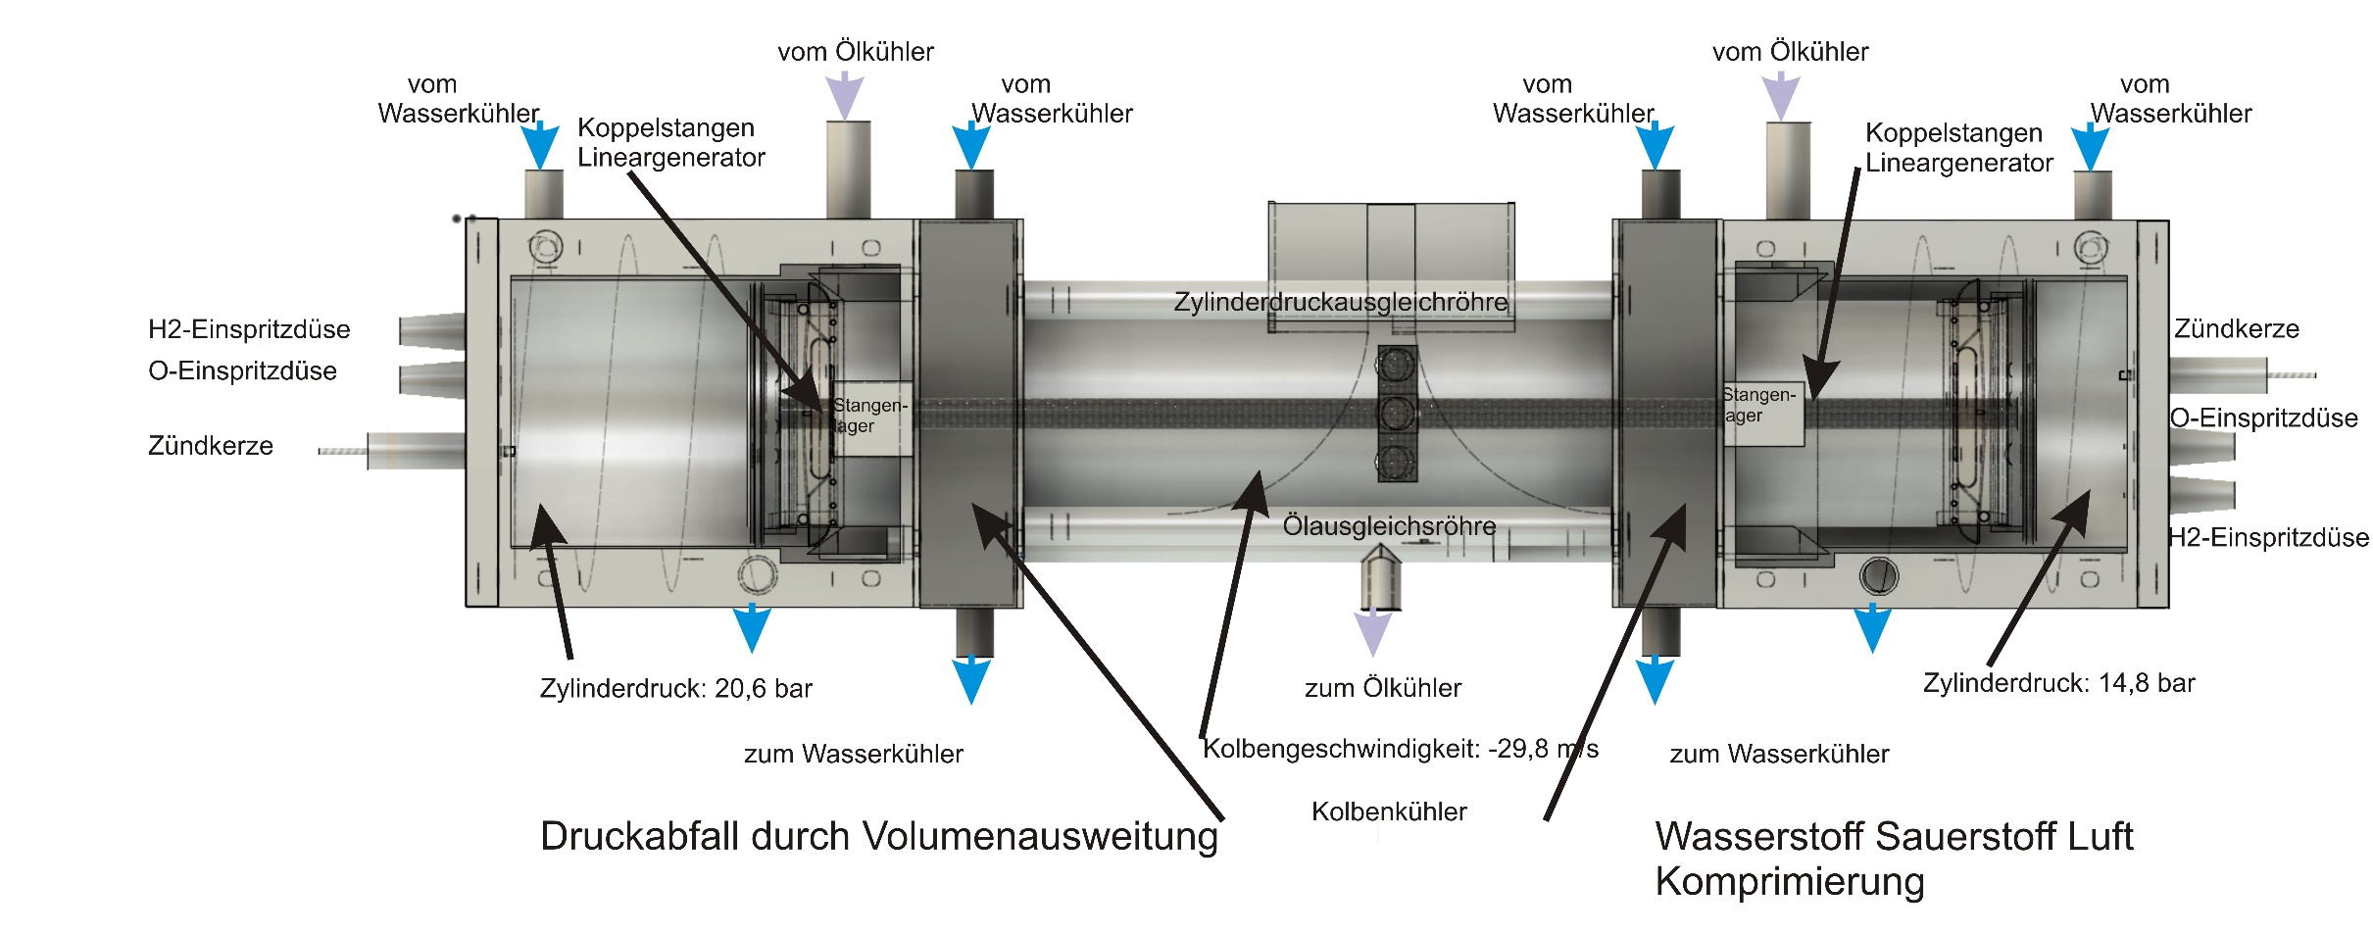
V-Durchschnitt | [m/s] | 29,59 | 14,79 | 9,86 | 7,40 | 5,92
Strecke Zyklus | [m] | 0,15 | 0,15 | 0,15 | 0,15 | 0,15
Zykluszeit | [ms] | 5,07 | 10,14 | 15,21 | 20,28 | 25,35
Frequenz | [hz] | 197,27 | 98,63 | 65,76 | 49,32 | 39,45

Slide 47

V-Durchschnitt | [m/s] | 29,59 | 14,79 | 9,86 | 7,40 | 5,92
Strecke Zyklus | [m] | 0,15 | 0,15 | 0,15 | 0,15 | 0,15
Zykluszeit | [ms] | 5,07 | 10,14 | 15,21 | 20,28 | 25,35
Frequenz | [hz] | 197,27 | 98,63 | 65,76 | 49,32 | 39,45

Slide 48
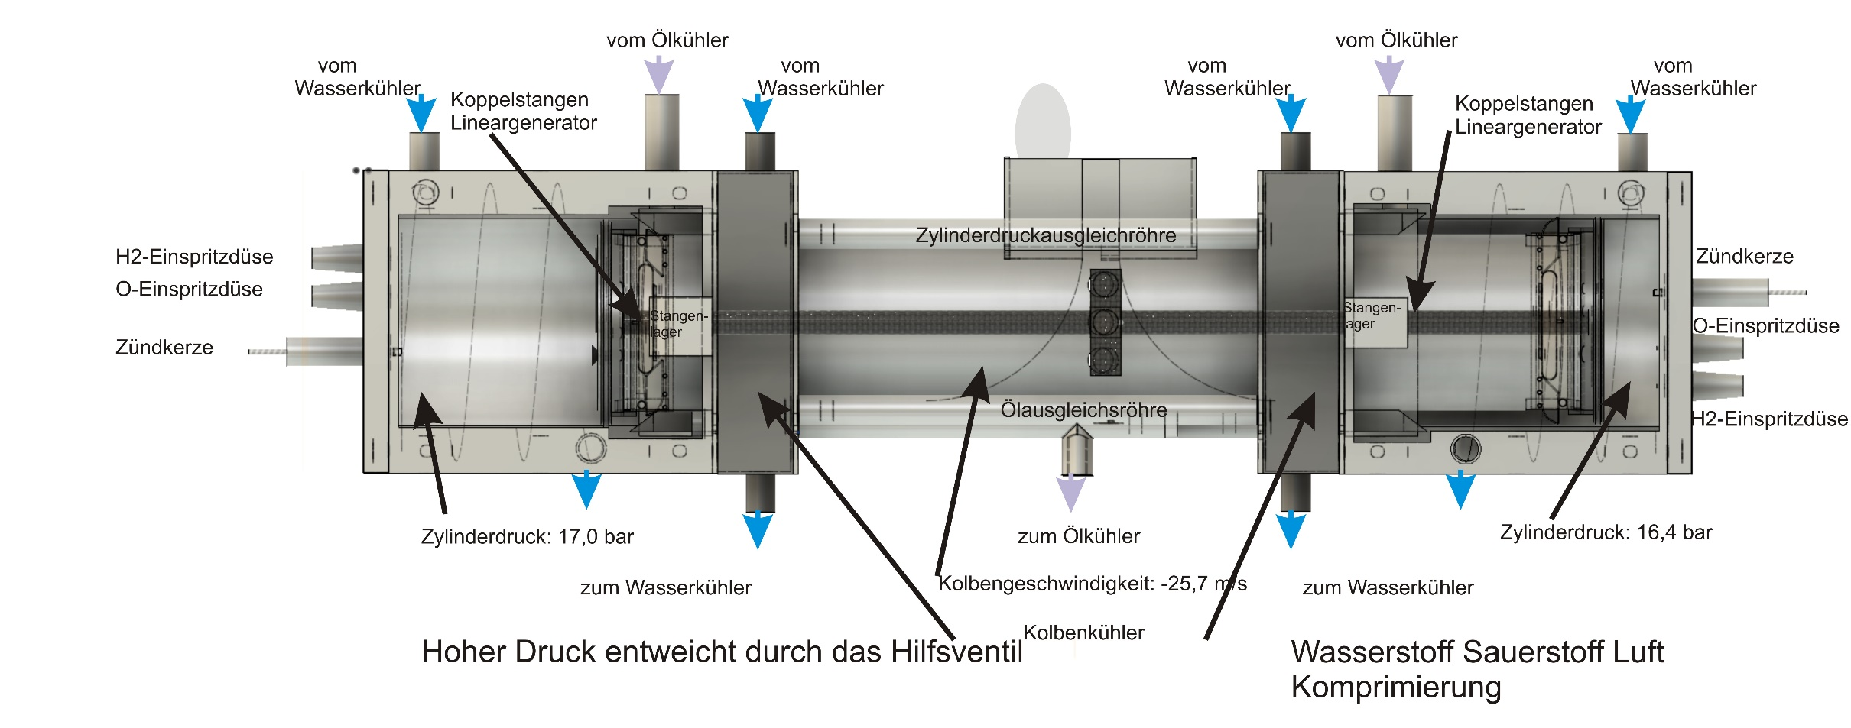
V-Durchschnitt | [m/s] | 29,59 | 14,79 | 9,86 | 7,40 | 5,92
Strecke Zyklus | [m] | 0,15 | 0,15 | 0,15 | 0,15 | 0,15
Zykluszeit | [ms] | 5,07 | 10,14 | 15,21 | 20,28 | 25,35
Frequenz | [hz] | 197,27 | 98,63 | 65,76 | 49,32 | 39,45

Slide 49
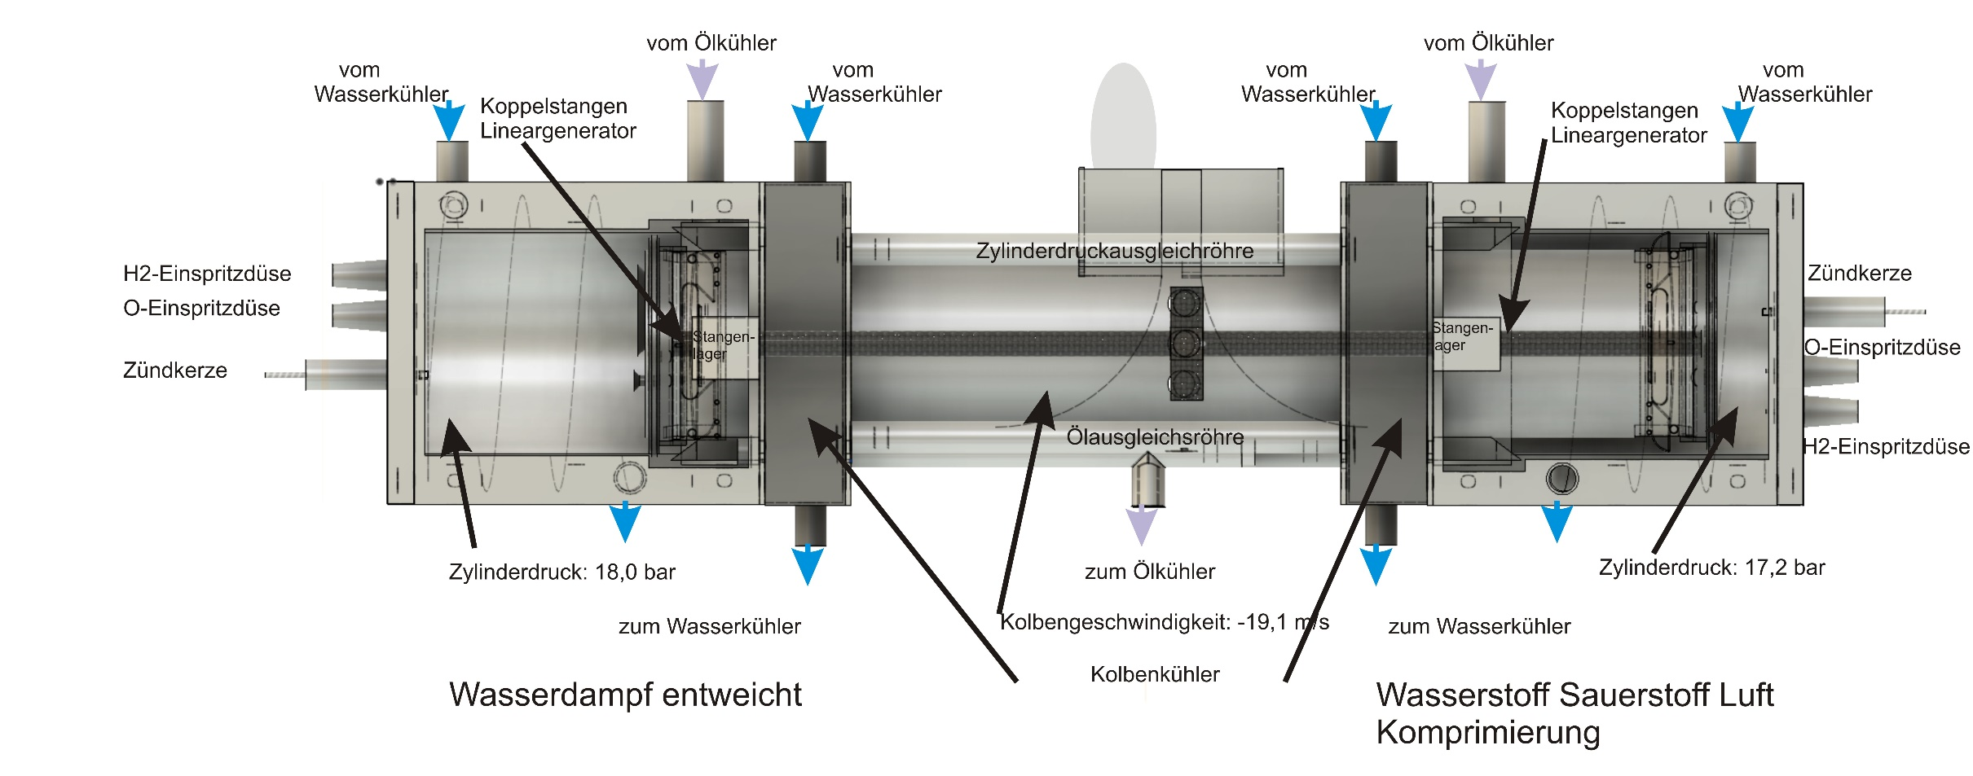
V-Durchschnitt | [m/s] | 29,59 | 14,79 | 9,86 | 7,40 | 5,92
Strecke Zyklus | [m] | 0,15 | 0,15 | 0,15 | 0,15 | 0,15
Zykluszeit | [ms] | 5,07 | 10,14 | 15,21 | 20,28 | 25,35
Frequenz | [hz] | 197,27 | 98,63 | 65,76 | 49,32 | 39,45

Slide 50

V-Durchschnitt | [m/s] | 29,59 | 14,79 | 9,86 | 7,40 | 5,92
Strecke Zyklus | [m] | 0,15 | 0,15 | 0,15 | 0,15 | 0,15
Zykluszeit | [ms] | 5,07 | 10,14 | 15,21 | 20,28 | 25,35
Frequenz | [hz] | 197,27 | 98,63 | 65,76 | 49,32 | 39,45

